Slide 1

オープンデータ研修（応用編）
～ 住民へのサービス提供視点でのオープンデータ整備 ～
Rev. 20210216
※本資料は「オープンデータ研修ポータル」内「オープンデータ研修（応用編）
https://www.opendata-training.org/advanced/
にて公開されています。
（制作・著作: 総務省）
出所を明記しているもの、引用画像を除き、本資料は、クリエイティブ・コモンズ ライセンスの表示4.0国際の下に提供されています。

Slide 2
１. はじめに ～オープンデータ研修（応用編）の目的～
２. 住民にサービスを提供するための「推奨データセット」
３. 推奨データセットとその活用事例
４. 推奨データセットを用いたデータ作成・公開・活用手法
５. 困ったときは

Slide 3
１. はじめに ～オープンデータ研修（応用編）の目的～
２. 住民にサービスを提供するための「推奨データセット」
３. 推奨データセットとその活用事例
４. 推奨データセットを用いたデータ作成・公開・活用手法
５. 困ったときは

Slide 4
オープンデータ研修の経緯
１. はじめに ～オープンデータ研修（応用編）の目的～
オープンデータ研修は、地方公共団体においてオープンデータの取組を推進するため、2018年度から総務省が実施している研修です。
オープンデータを推進する地方公共団体職員を育成するためのオープンデータの意義・必要性や基本的な技術などを体系的に習得することを目的としています。
2018-2019年度
オープンデータリーダ育成研修
オープンデータ化支援研修
対象
オープンデータを推進する情報政策課等の職員
（オープンデータリーダ）
オープンデータの元データを保有する原課の職員
（一般職員）
目的
原課等と調整を行い、実際にオープンデータを公開できる
受講者となる原課職員のオープンデータに対する意識を変える
習得
スキル
・オープンデータの基礎知識
・関連部署と連携して庁内でオープンデータを推進するために必要な能力
・自分たちの業務に関連して、なぜオープンデータが必要なのか理解
・自分たちの業務の中でのデータの加工・公開方法
実績
38回実施、のべ874名（637団体）が受講
42回実施、のべ1,338名（211団体）が受講
統合
新設
2020年度
オープンデータ研修（基礎編）
オープンデータ研修（応用編）
対象
オープンデータ化に取り組む地方公共団体職員
すでにオープンデータとしてデータを公開している地方公共 団体に所属する、よりよいデータの提供に興味のある職員

Slide 5

オープンデータに取り組む自治体が抱える課題
１. はじめに ～オープンデータ研修（応用編）の目的～
多くの地方公共団体が、オープンデータに関して以下のような課題を抱えています。
オープンデータ化の課題
何から取り組んでいいかわからない。
原課の理解が得られない。
意義や効果を明確に示せない。
とりあえず始めたが、今後どのように増やしていけばいいかわからない。
イラストの出所: いらすとや https://www.irasutoya.com/

Slide 6
オープンデータ研修（基礎編）で学ぶこと
１. はじめに ～オープンデータ研修（応用編）の目的～
オープンデータ研修（基礎編）では、オープンデータ化未実施団体を主な対象に、 まず、オープンデータ公開の一歩を踏み出すための研修を行っています。
オープンデータの意義・必要性
オープンデータの定義（二次利用可能な利用ルール・機械判読性）
オープンデータの意義（行政の透明性向上・イノベーションの創出・市民との協業等）
都道府県・先進自治体の紹介
講師・出席自治体職員とのディスカッションによる意見共有
課題を共有することによるモチベーションの向上
データ加工・登録実習
素材データを加工してCSV形式のデータにし、二次利用可能な利用ルールを付与して公開
庁内にあるデータを1つ選定し、これに二次利用可能な利用ルールを付与して公開することにより、オープンデータの公開ができることを理解するとともに、その方法を学習する

Slide 7

オープンデータ研修（応用編）で学ぶこと
１. はじめに ～オープンデータ研修（応用編）の目的～
オープンデータ研修（応用編）では、サービスを想定したデータ公開と、そのための手法の1つである推奨データセットの意義・必要性と利用事例等を理解し、推奨データセットに基づいたデータの作成・公開・活用の方法を学びます。
オープンデータ化の課題 | オープンデータ研修（応用編）での学習内容
何から取り組んでいいかわからない。 | 住民に提供したいサービスから、必要なデータを洗い出すことを学びます。
原課の理解が得られない。 | 住民の助けになるサービス提供事業者が利用しやすい、推奨データセットに基づいたデータ整備が有効であると、原課に説明できることを学びます。
意義や効果を明確に示せない。 | 住民に提供したいサービスを想定し、推奨データセットに基づいたデータを公開することにより、自前で情報公開するよりも、大きな情報発信効果が得られることを学びます。
とりあえず始めたが、今後どのように増やしていけばいいかわからない。 | 住民に提供したいサービスを想定し、それに必要なデータを推奨データセットに基づいたデータの作成・公開・活用する手法を学びます。
イラストの出所: いらすとや https://www.irasutoya.com/

Slide 8

住民に提供したい情報・サービス (1) 喫緊の課題は…
１. はじめに ～オープンデータ研修（応用編）の目的～
COVID-19（新型コロナウィルス）
出所: IllustAC https://ac-illust.com/

Slide 9
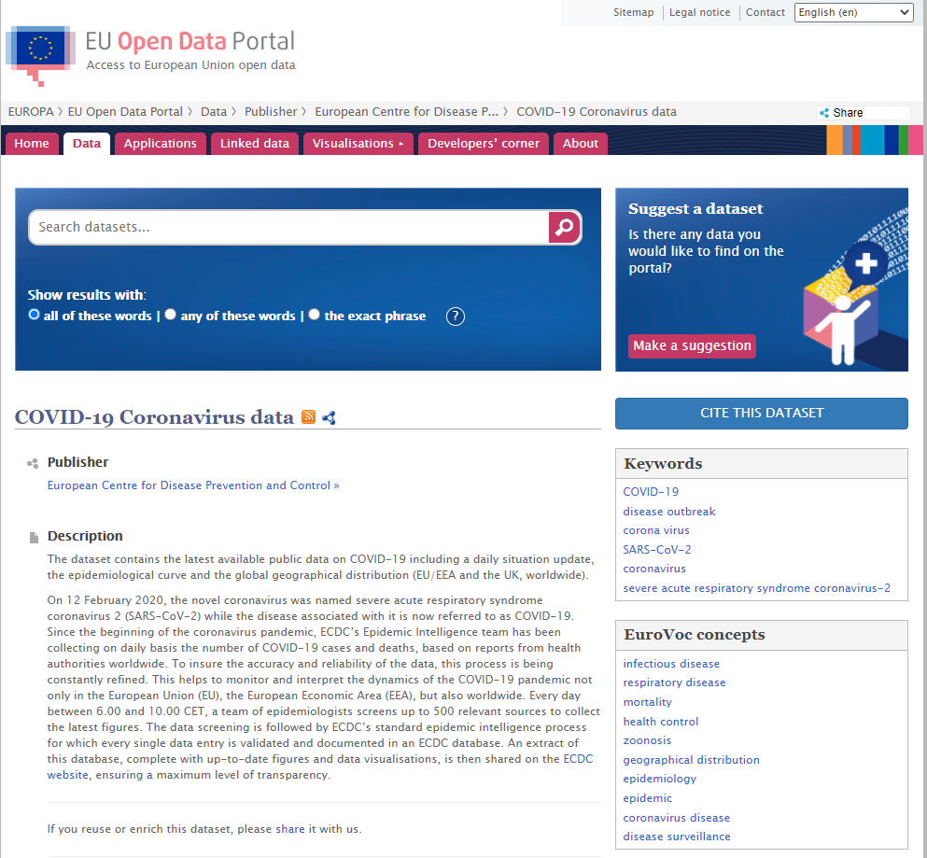
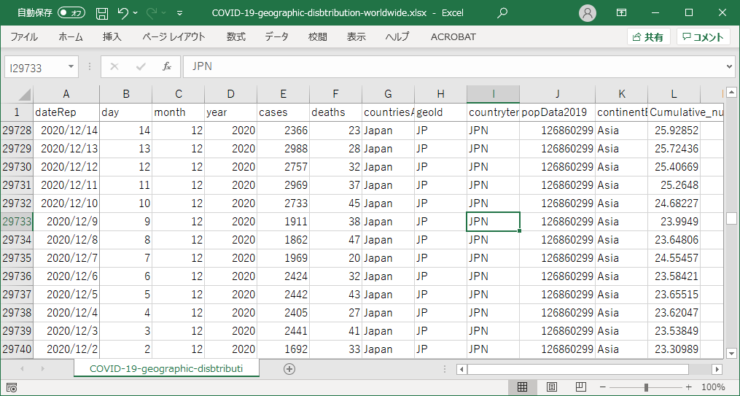
EU オープンデータポータルのCOVID-19関連データ
１. はじめに ～オープンデータ研修（応用編）の目的～
出所: EU Open Data Portal
https://data.europa.eu/euodp/en/data/dataset/covid-19-coronavirus-data-daily-up-to-14-december-2020

Slide 10
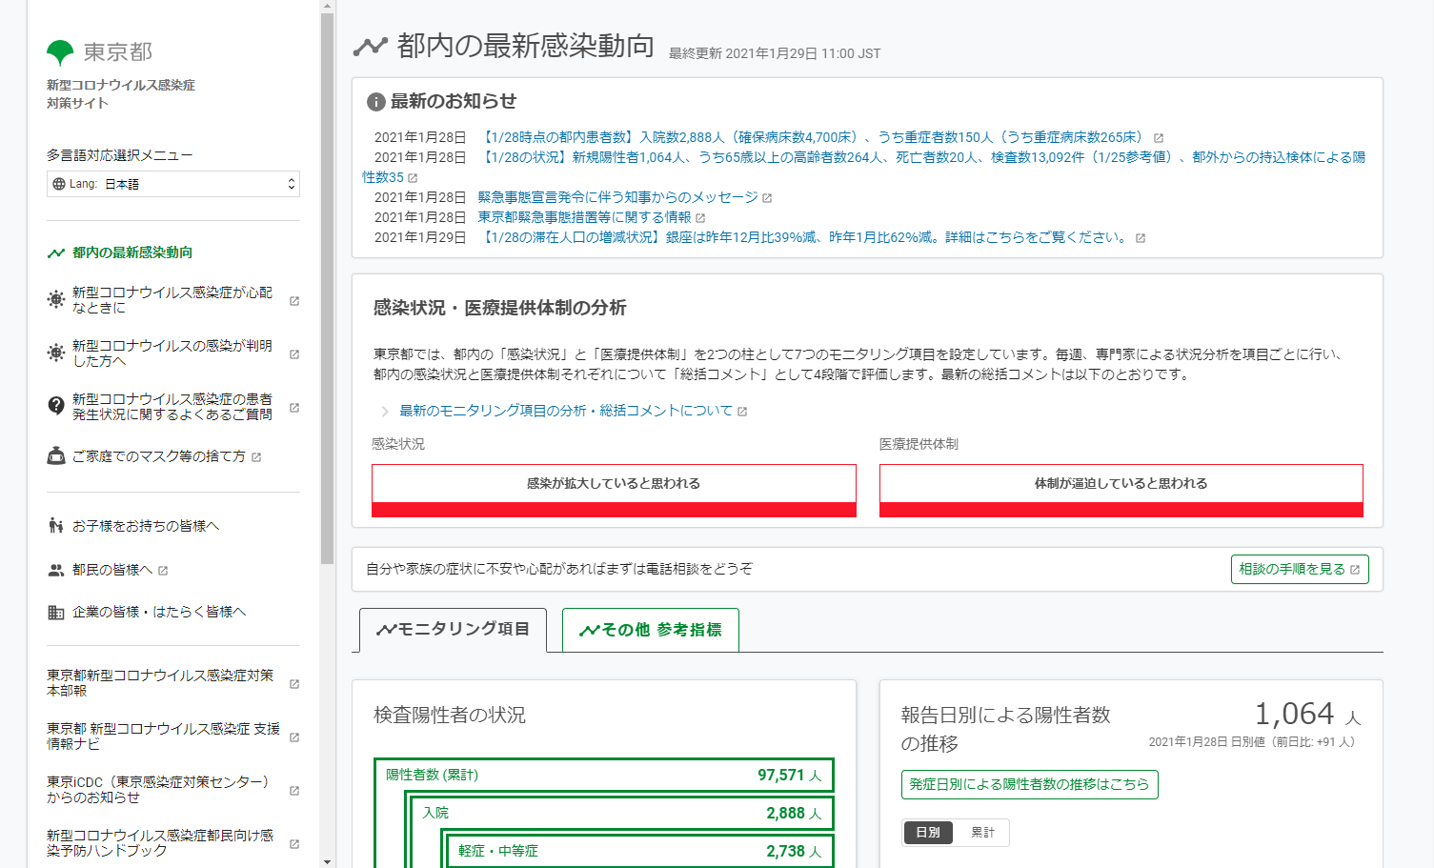
東京都: 新型コロナウィルス感染情報対策サイト
１. はじめに ～オープンデータ研修（応用編）の目的～
出所: 新型コロナウィルス感染情報対策サイト https://stopcovid19.metro.tokyo.lg.jp/

Slide 11
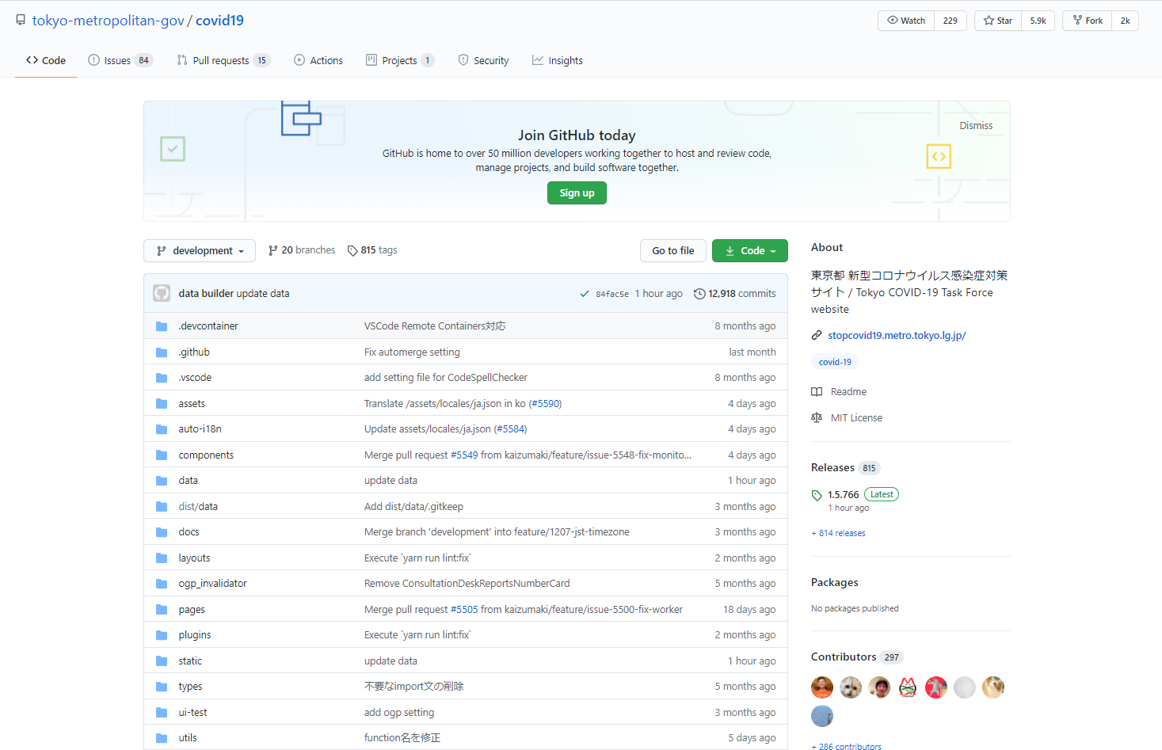
新型コロナウィルス対策サイトをオープンソースで公開／東京都
１. はじめに ～オープンデータ研修（応用編）の目的～
出所: github https://github.com/tokyo-metropolitan-gov/covid19

Slide 12
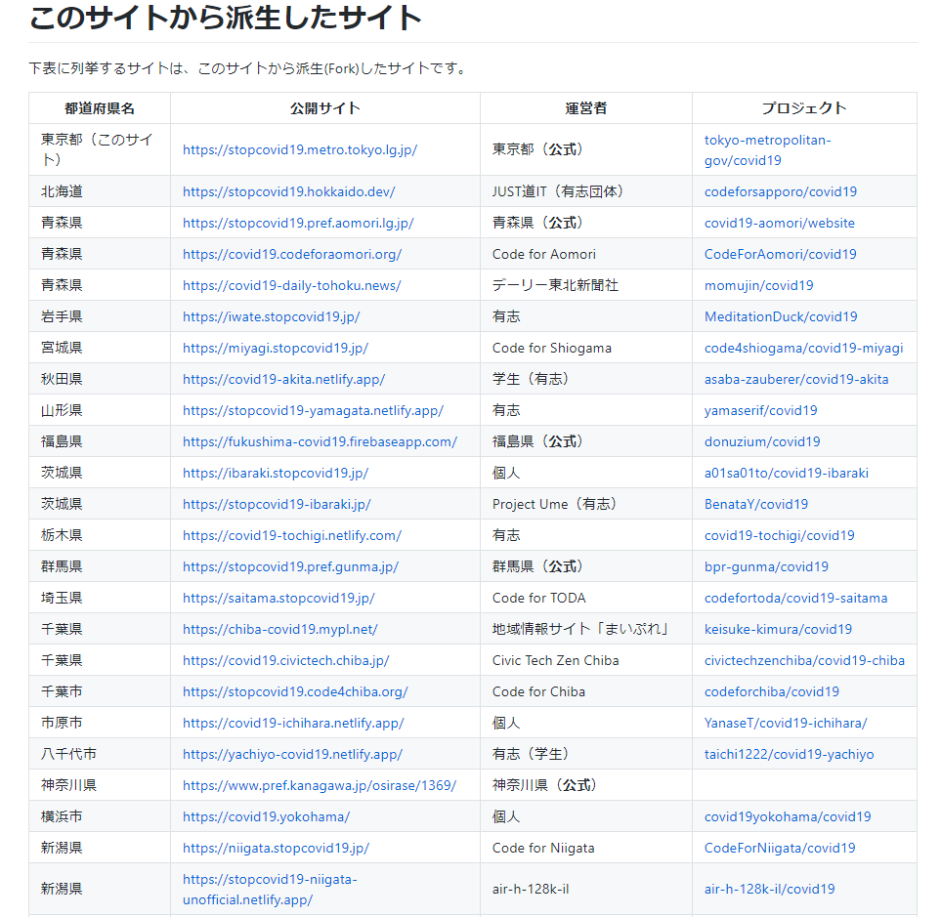
類似サイトが全国63箇所で開設（2021/01/25 現在）
１. はじめに ～オープンデータ研修（応用編）の目的～
出所: github https://github.com/tokyo-metropolitan-gov/covid19/blob/development/FORKED_SITES.md

Slide 13
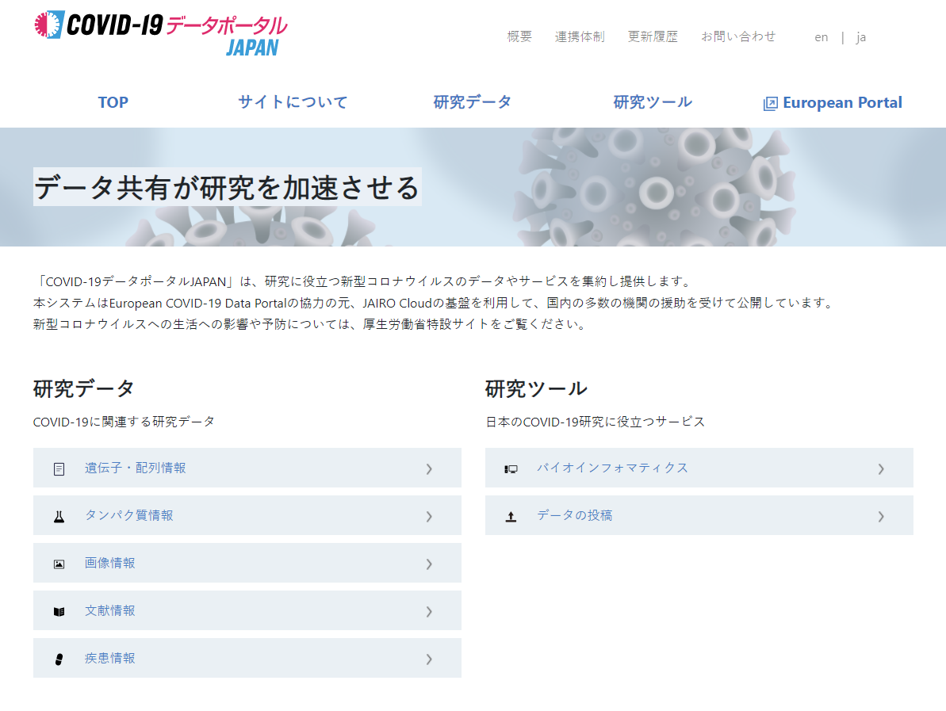
COVID-19 オープンデータの活用例 (1)
１. はじめに ～オープンデータ研修（応用編）の目的～
出所: COVID-19 データポータル JAPAN（国立情報学研究所・国立遺伝学研究所） https://covid19dataportal.jp/

Slide 14
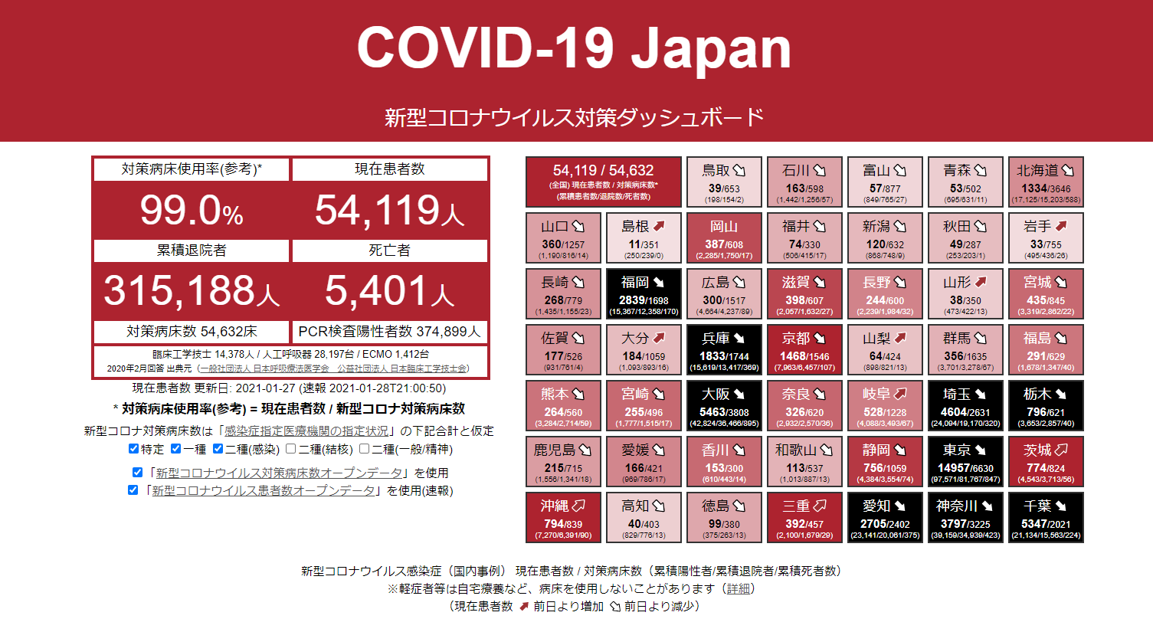
COVID-19 オープンデータの活用例 (2)
１. はじめに ～オープンデータ研修（応用編）の目的～
出所: COVID-19 Japan 新型コロナウィルス対策ダッシュボード https://www.stopcovid19.jp/

Slide 15


住民に提供したい情報・サービス (2) AED
１. はじめに ～オープンデータ研修（応用編）の目的～
AEDはどこにある？
出所: photoAC https://photo-ac.com/
出所: (上)いらすとや https://www.irasutoya.com/
(下)IllustAC https://ac-illust.com/

Slide 16
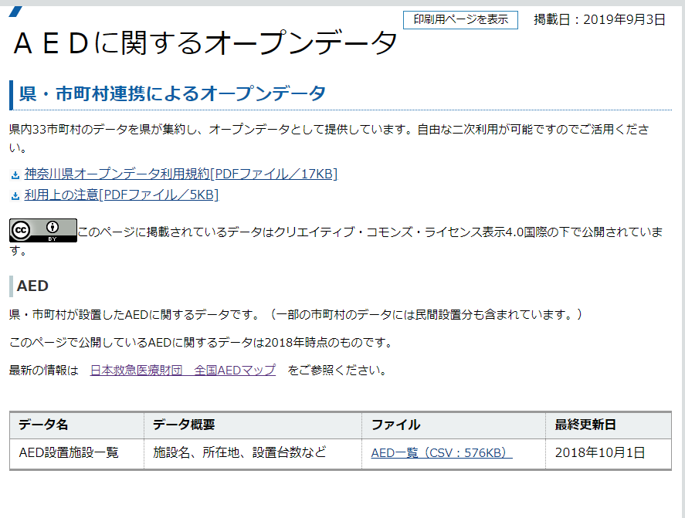
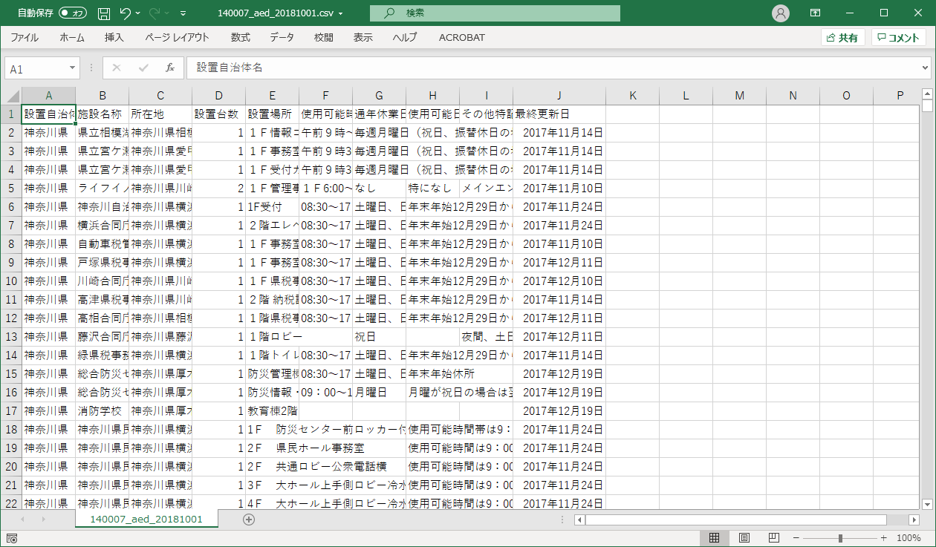
AED設置場所をオープンデータで公開
１. はじめに ～オープンデータ研修（応用編）の目的～
出所: AEDに関するオープンデータ 神奈川県 http://www.pref.kanagawa.jp/docs/b8k/cnt/f533905/

Slide 17
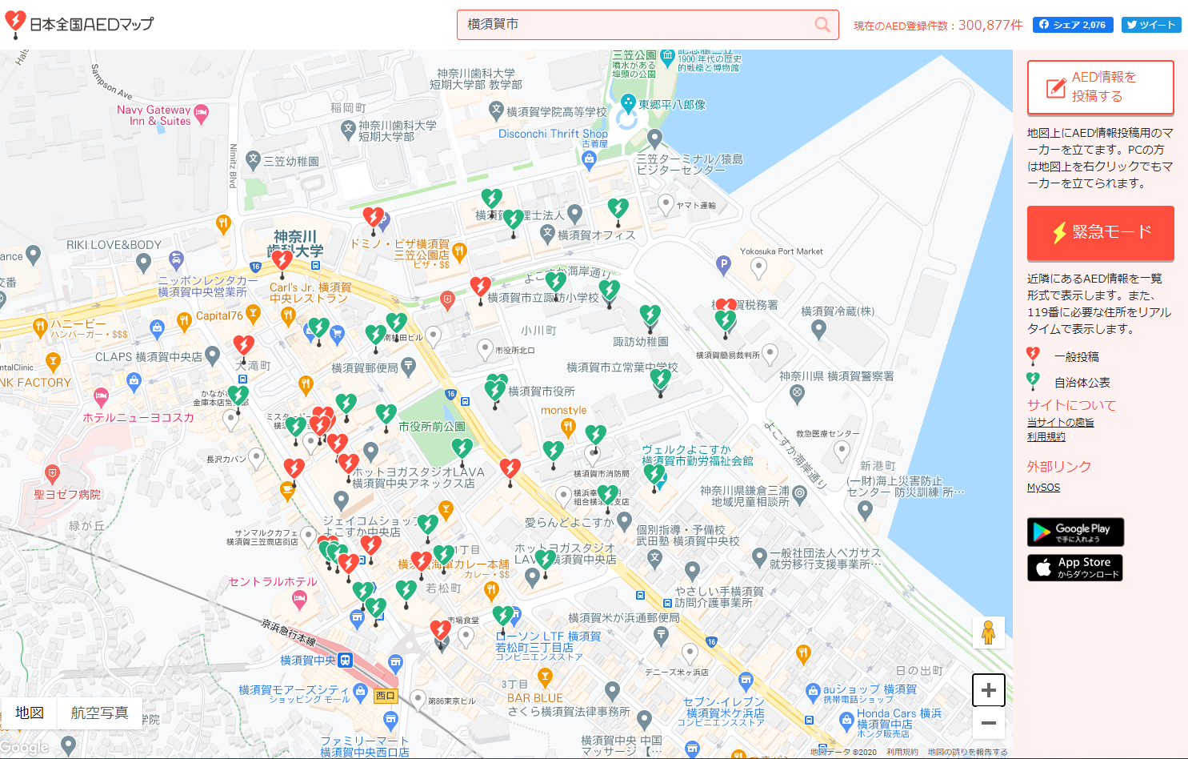
AED設置場所一覧の活用例 (1)
１. はじめに ～オープンデータ研修（応用編）の目的～
出所: 日本全国AEDマップ https://aedm.jp/

Slide 18
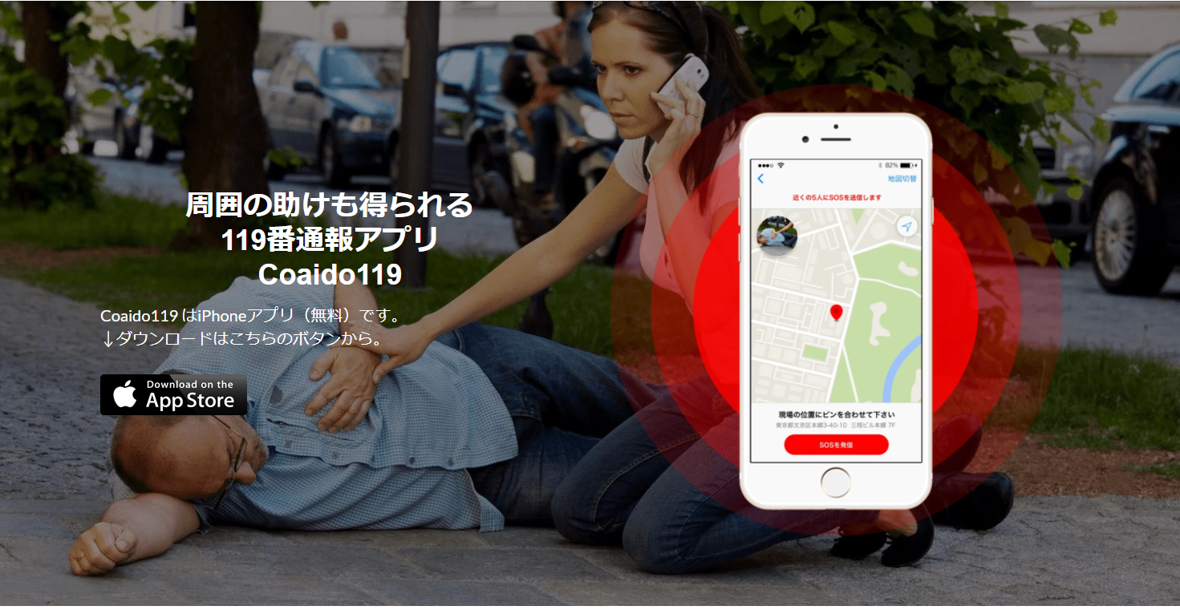
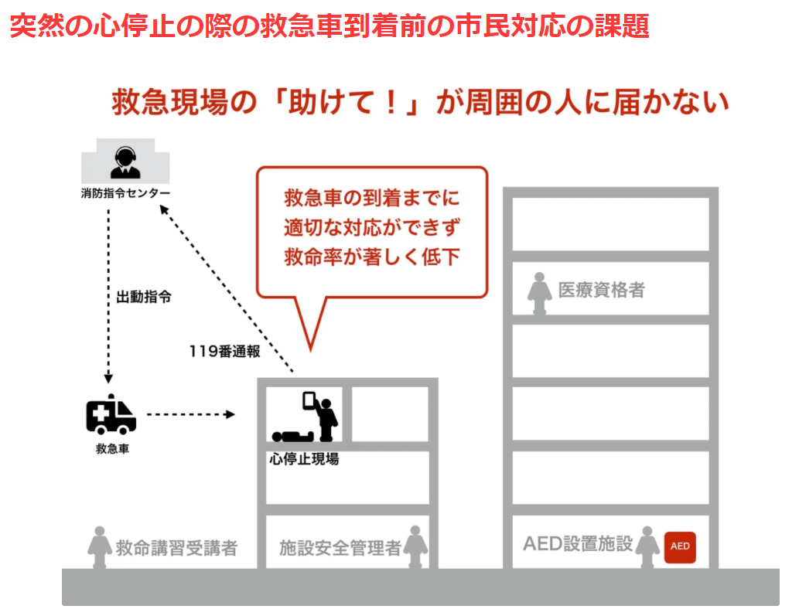
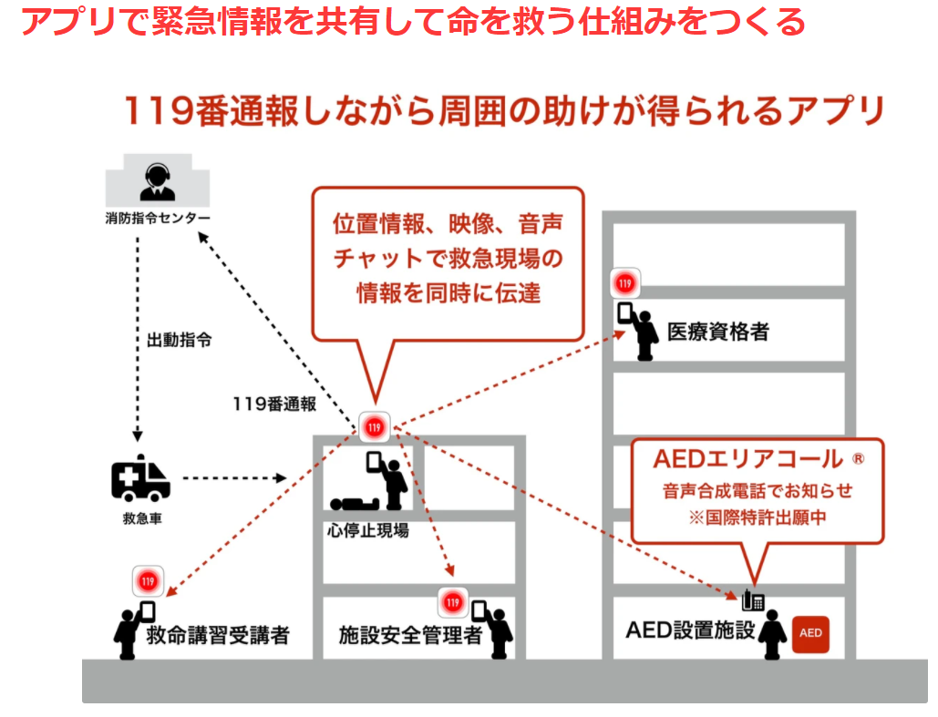
AED設置場所一覧の活用例 (2)
１. はじめに ～オープンデータ研修（応用編）の目的～
出所: Coaido119 https://coaido119.com/

Slide 19
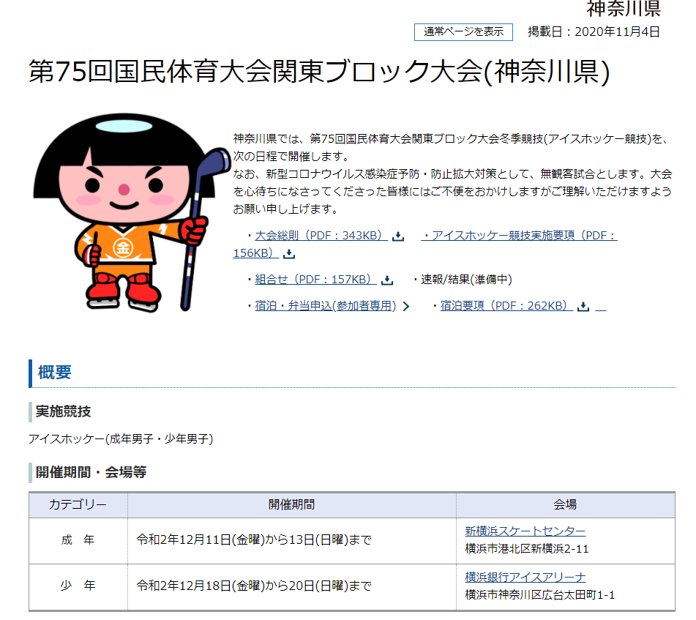


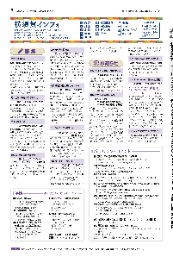


これまでの情報発信
１. はじめに ～オープンデータ研修（応用編）の目的～
これまでは、行政が住民に対して直接アプリやwebページを利用して情報発信やサービス提供を行ってきました。
ただ、検索サイトにかからない等の理由により、住民がwebサイトに直接アクセスする ケースは、少なくなってきています。
役所
住民
役所が運営する
Webページや広報誌
出所: 「役所」イラスト: SOZAIC https://sozaic.com/
Webページ例1: 第75回国民体育大会関東ブロック大会(神奈川県) https://www.pref.kanagawa.jp/docs/tz5/the75th_kanburo_icehockey.html Webページ例2: 横須賀市広報誌 https://www.city.yokosuka.kanagawa.jp/shisei/kouhou/kouhou/documents/kohoyokosuka2011s_all.pdf 「住民」イラスト: IllustAC https://ac-illust.com/
「？」イラスト: いらすとや https://irasutoya.com/

Slide 20
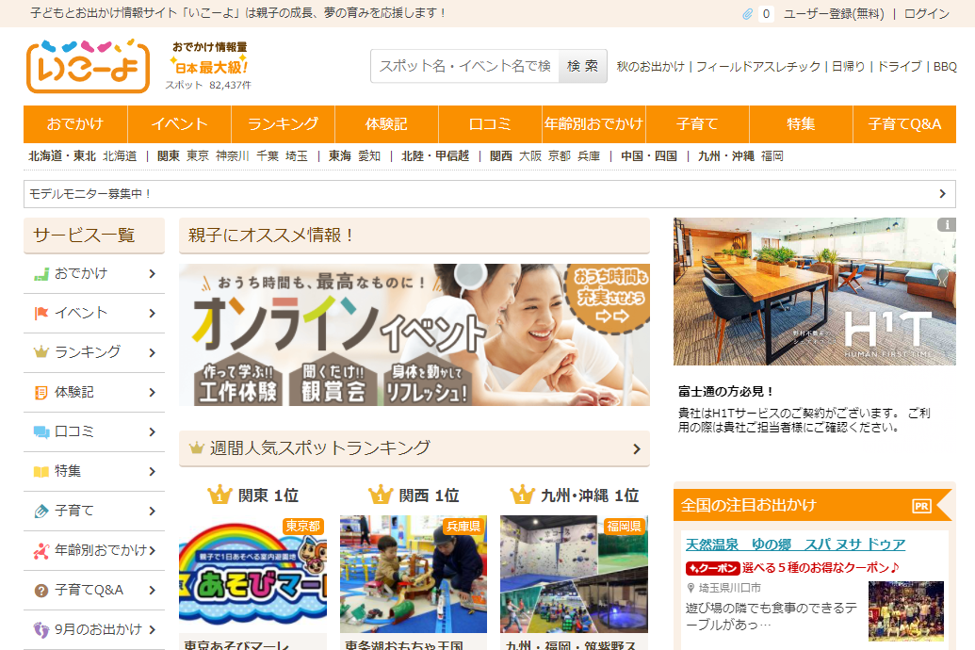
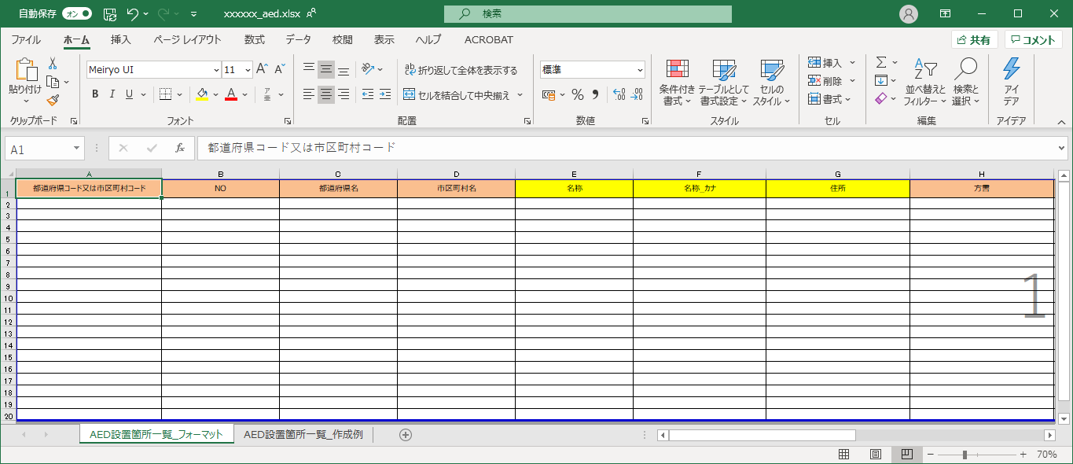
これからの情報発信 ～ サービスを想定したデータ公開とは？
１. はじめに ～オープンデータ研修（応用編）の目的～
人々は、情報を得るために日々サービスを使っています。
これらのサービスを利用して情報を届けることにより、住民に対して情報を届けやすくなります。
標準化されたデータ
（推奨データセットなど）
役所
民間のサービス
住民
サービスに
埋め込まれた情報
出所: 「役所」イラスト: SOZAIC https://sozaic.com/
Webページ例: いこーよ https://iko-yo.net/
「住民」イラスト: IllustAC https://ac-illust.com/ 「人」イラスト: いらすとや https://irasutoya.com/

Slide 21
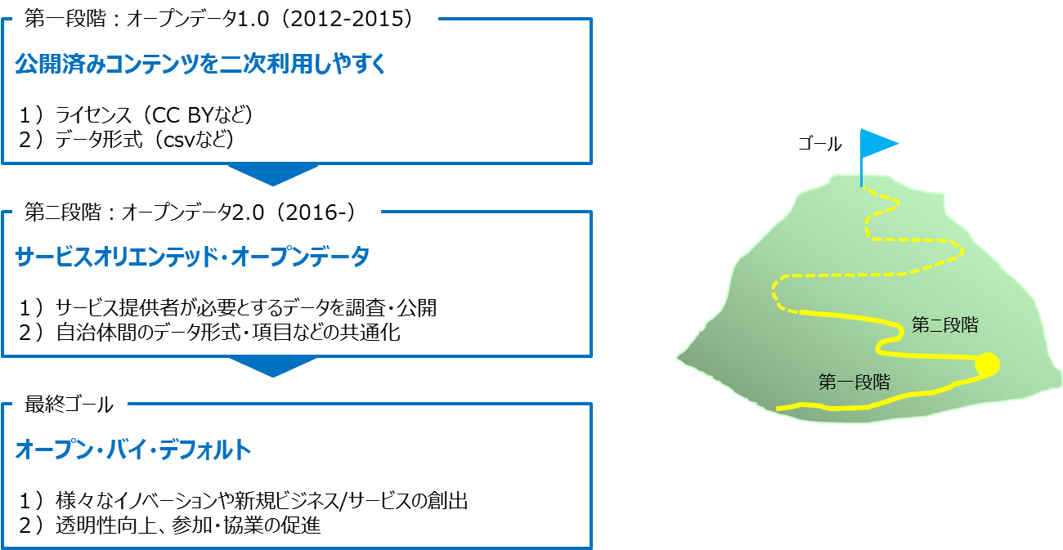
「とりあえず公開」から「サービスを想定した公開」へ
１. はじめに ～オープンデータ研修（応用編）の目的～
最終ゴールは、「予想もしない使われ方をするので、データは公開しよう」という、オープン・バイ・デフォルトです。
これまで、これを実現するための第一段階として、オープンデータにできるだけ簡単に取り組めるために、既にWebサイトなどで公開しているデータを二次利用しやすくするための、１）ライセンス（CC BYなど）、２）データ形式（CSVなど）の整備の変更を中心に取り組んできました。
これからは、データ活用を促進するための第二段階として、データ公開側だけでなく、データを活用する側を想定したアプローチが必要となります。
出所: VLED 「サービスオリエンテッド・オープンデータ」 ～ オープンデータは第二段階へ ～ http://www.vled.or.jp/column/2016/001395/

Slide 22
１. はじめに ～オープンデータ研修（応用編）の目的～
２. 住民にサービスを提供するための「推奨データセット」
３. 推奨データセットとその活用事例
４. 推奨データセットを用いたデータ作成・公開・活用手法
５. 困ったときは

Slide 23
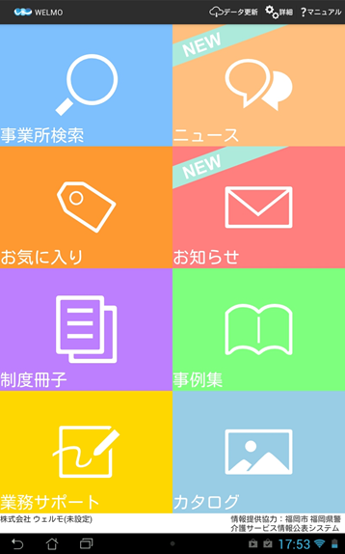
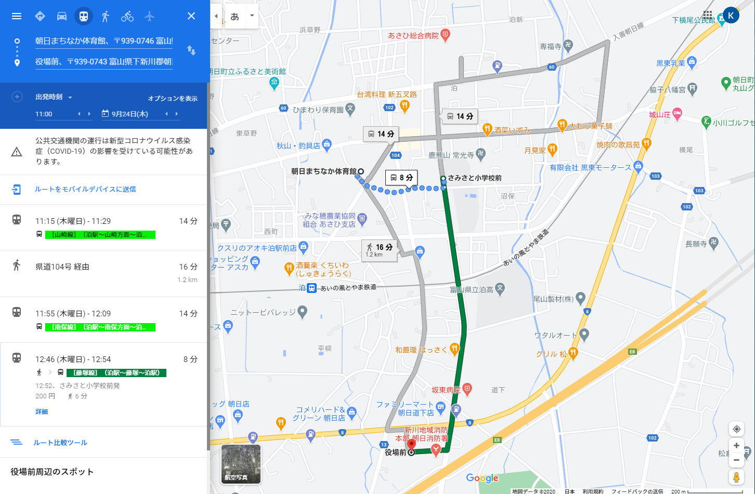
サービスを想定したデータ公開
２. 住民にサービスを提供するための「推奨データセット」
人々が日々使っているサービスを用いて情報を届けることにより 情報が住民に届きやすくなります。
子育て世代向け
サービス
介護支援サービス
コミュニティバスを利用した
市内の案内サービス
子供とおでかけサービス「いこーよ」
介護情報検索サービス
「ミルモ」
乗換案内サービス
（上記はGoogle Maps）
出所: (左) いこーよ https://iko-yo.net/ (中央) 政府CIOポータル オープンデータ100 https://cio.go.jp/opendata100
(右) Google Maps https://maps.google.com/

Slide 24
サービス事業者に利用されやすいデータとしての「推奨データセット」
２. 住民にサービスを提供するための「推奨データセット」
各自治体がばらばらのフォーマットで公開すると、民間サービス側で変換の手間が発生します。
内閣官房情報通信技術（IT）総合戦略室が、公開することが望ましいデータと フォーマットをまとめています。これが推奨データセットです。
(1) 住民の助けとなるサービス提供事業者が利用しているデータセット
公共施設情報
介護施設情報
公共交通情報
イベント情報
子供とおでかけサービス「いこーよ」
介護情報検索サービス
「ミルモ」
乗換案内サービス
（上記はGoogle Maps）
(2) 標準化されたフォーマット
出所: 前頁と同じ

Slide 25
１. はじめに ～オープンデータ研修（応用編）の目的～
２. 住民にサービスを提供するための「推奨データセット」
３. 推奨データセットとその活用事例
４. 推奨データセットを用いたデータ作成・公開・活用手法
５. 困ったときは

Slide 26
推奨データセットの一覧
３. 推奨データセットとその活用事例
現在、基本編14種類、応用編8種類の計22種類の推奨データセットが公開されています。
さらに、データセットの追加が検討されており、随時公開される予定です。
基本編: 特にオープンデータに取り組み始める地方公共団体の参考となるようなデータ。
応用編: 基本編以外のデータ。 A-xxは内閣官房情報通信技術（IT）総合戦略室が規定したフォーマット、 B-xxは省庁が規定したフォーマット。
基本編 | 応用編
1. AED設置箇所一覧 2. 介護サービス事業所一覧 3. 医療機関一覧 4. 文化財一覧 5. 観光施設一覧 6. イベント一覧 7. 公衆無線LANアクセスポイント一覧 8. 公衆トイレ一覧 9. 消防水利施設一覧 10. 指定緊急避難場所一覧 11. 地域・年齢別人口 12. 公共施設一覧 13. 子育て施設一覧 14. オープンデータ一覧 | A-1. 食品等営業許可・届出一覧 A-2. 学校給食献立情報 A-3. 小中学校通学区域情報 B-1. ポーリング柱状図等 B-2. 都市計画基本調査情報 B-3. 調達情報 B-4. 標準的なバス情報フォーマット B-5. 支援制度情報
出所: 政府CIOポータル「推奨データセット」より作成 https://cio.go.jp/policy-opendata#dataset

Slide 27
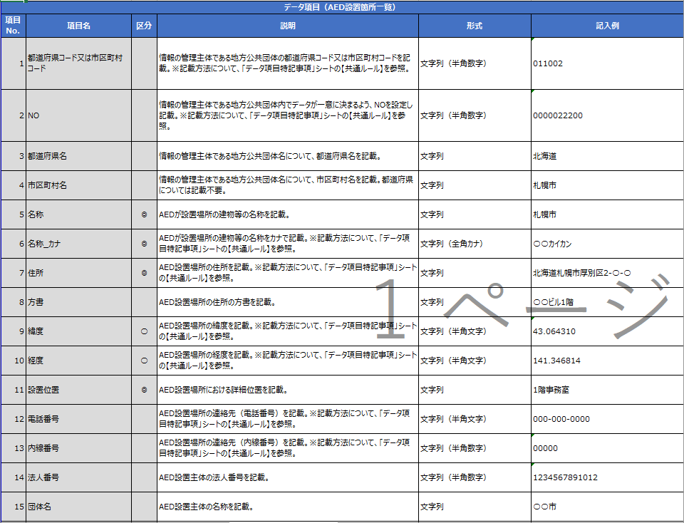
「推奨データセット」のデータ項目定義例
３. 推奨データセットとその活用事例
推奨データセットは、それぞれのデータセットに対して、整備することが望ましいデータ項目を挙げています。
出所: 政府CIOポータル「推奨データセット」内「AED設置場所一覧」 https://cio.go.jp/policy-opendata#dataset

Slide 28
事例1: 「いこーよ」に公共施設一覧・イベント一覧が取り込まれるメリット
３. 推奨データセットとその活用事例
子どもとお出かけ情報サイト「いこーよ」は、年間利用者数約6,400万人、9歳以下の子どもがいる親の8割以上が利用しているといわれるwebサイトです。
このようなサイトにデータが取り込まれることにより、公開したデータがより多くの住民に見られるようになります。
出所: いこーよ https://iko-yo.net/

Slide 29
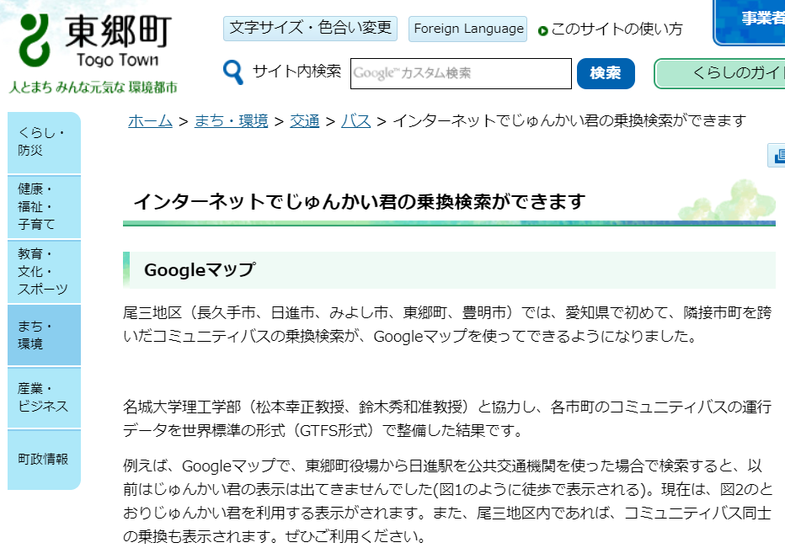
事例2: 乗換案内サービスにバス時刻表等のデータが掲載されるメリット
３. 推奨データセットとその活用事例
コミュニティバスの時刻表等の情報を個々に見るのは大変ですが、乗換案内サービスに取り込まれると、経路検索の結果として表示されます。
出所: 東郷町「インターネットでじゅんかい君の乗り換え検索ができます」
https://www.town.aichi-togo.lg.jp/kurashi/kurashi/machi/koutsuu/bus/busgtfs.html

Slide 30
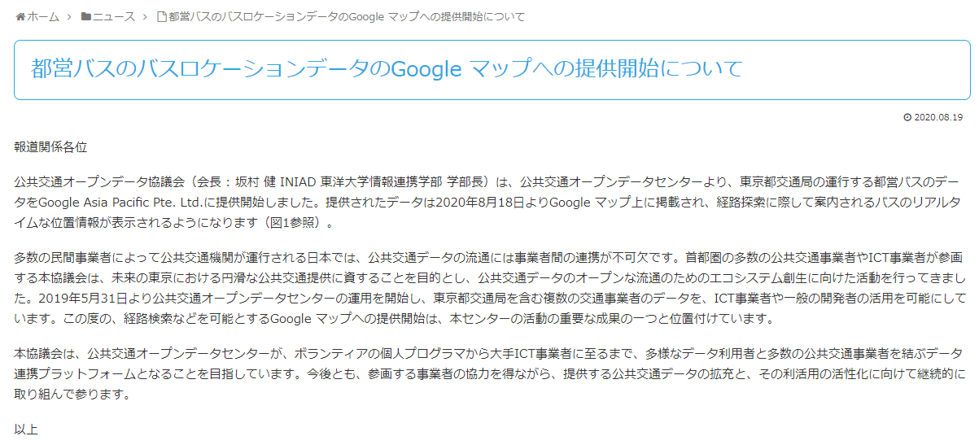
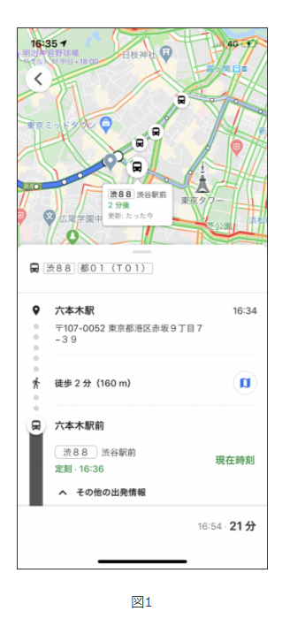
事例2: 乗換案内サービスにバス時刻表等のデータが掲載されるメリット
３. 推奨データセットとその活用事例
地方公共団体が公共交通オープンデータ協議会に提供したバスロケデータ等の動的データ （GTFS-RT）が経路探索情報サービスに取り込まれました。
これにより、バスが現在どこを走っているか、住民だけでなく来訪者にも提供できます。
出所: 公共交通オープンデータ協議会「都営バスのバスロケーションデータのGoogle マップへの提供開始について」
https://www.odpt.org/2020/08/19/press20200819/

Slide 31
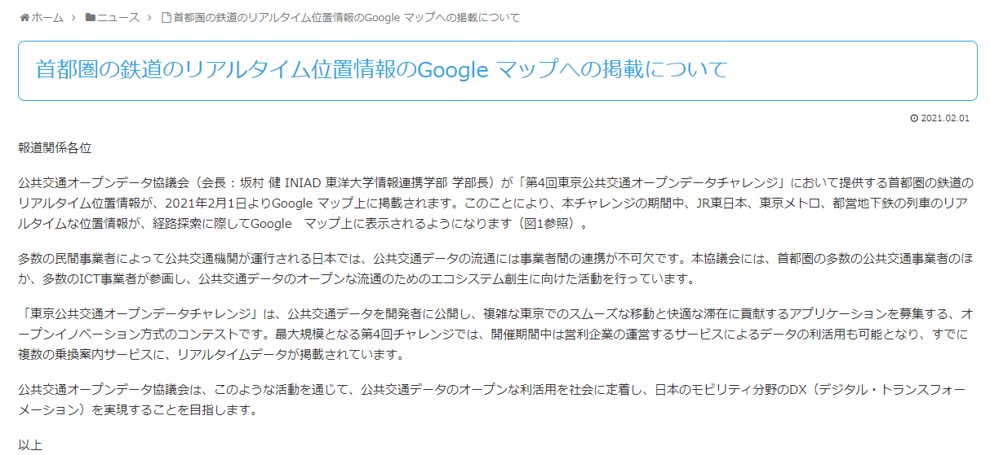
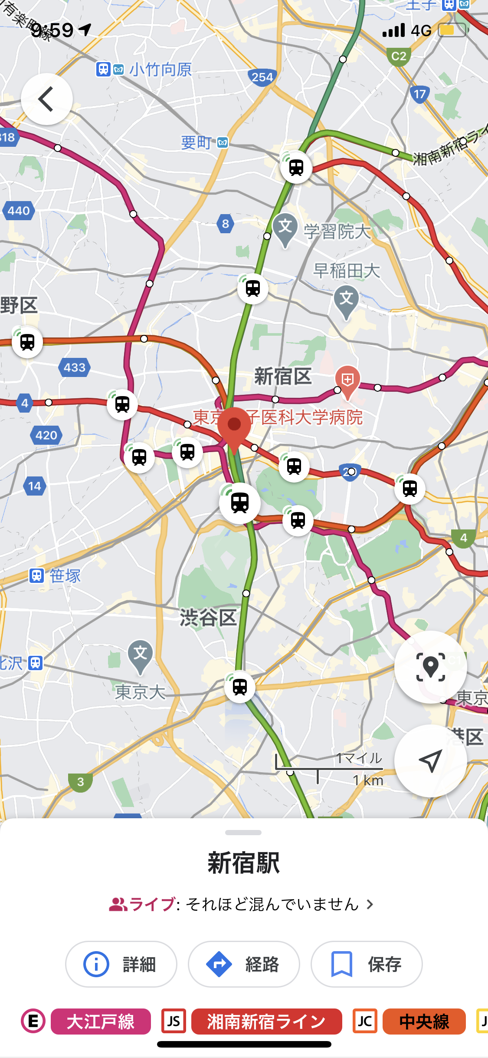
事例2: 乗換案内サービスに鉄道の時刻表等のデータが掲載されるメリット
３. 推奨データセットとその活用事例
首都圏の鉄道事業者が公共交通オープンデータ協議会に提供した鉄道のリアルタイム位置情報（GTFS-JP）が経路探索情報サービスに取り込まれました。
これにより、鉄道が現在どこを走っているか、住民だけでなく来訪者にも提供できます。
出所: 公共交通オープンデータ協議会「首都圏の鉄道のリアルタイム位置情報のGoogleマップへの掲載について」
https://www.odpt.org/2021/02/01/press20210201/

Slide 32
推奨データセット「1. AED設置場所一覧」の想定活用サービス例
３. 推奨データセットとその活用事例
Coaido119は、119番通報をしながら周囲にSOSを発信し、周囲の医療有資格者や救命収集受講者、AED設置者等に助けを求められるアプリです。
全国163自治体のAED情報を扱っています。
出所: Coaido119 https://coaido119.com/

Slide 33
推奨データセット「2.介護サービス事業所一覧」の想定活用サービス例
３. 推奨データセットとその活用事例
ミルモは、福祉に関する各種データを収集し、行政と連携をとって介護等に関する情報を簡便に検索することが出来るアプリです。
自治体が提供する約2,100箇所の介護事業所情報を提供
出所: 政府CIOポータル オープンデータ100 https://cio.go.jp/opendata100

Slide 34
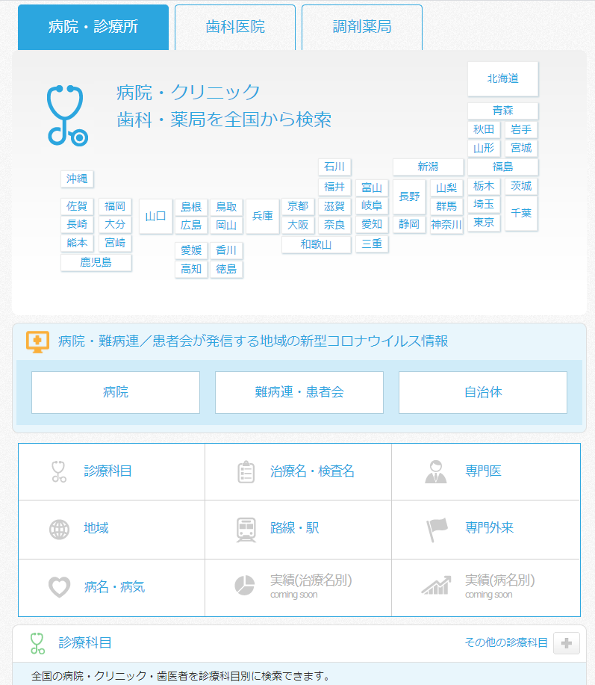
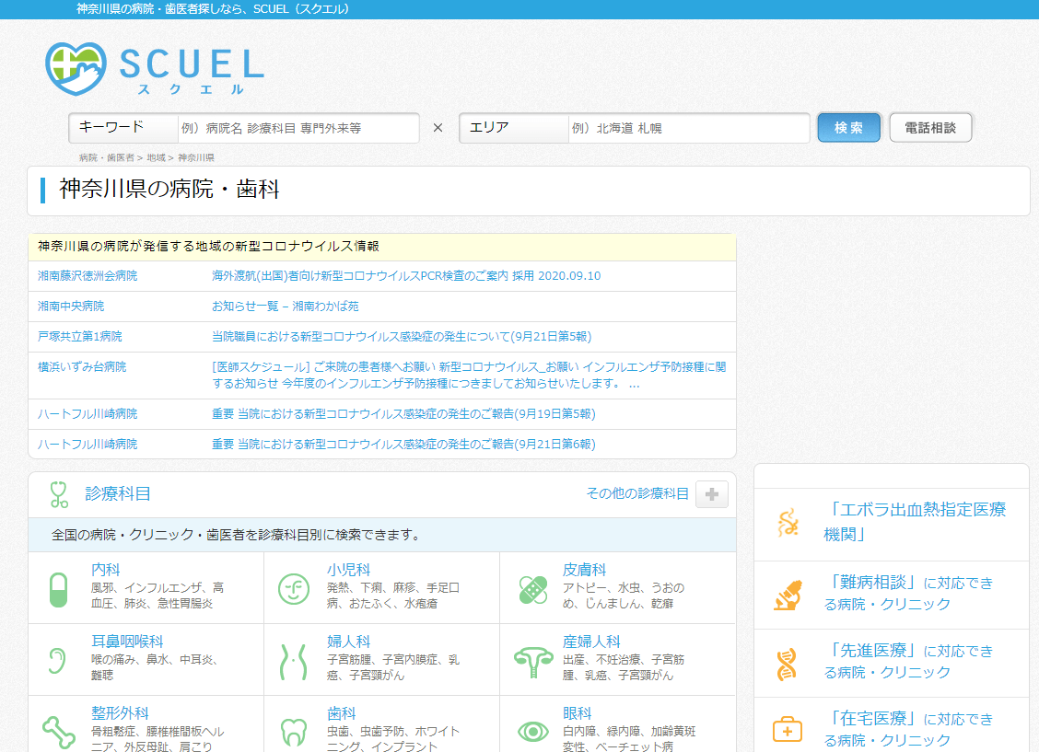
推奨データセット「3. 医療機関一覧」の想定活用サービス例
３. 推奨データセットとその活用事例
SCUELは、病院・クリニック・歯科・薬局を全国から検索するWebサイトです。
診療科目・病名等をキーとして、病院・クリニック・歯科・薬局を検索できます。
都道府県ごとの病院・歯科情報
診療科目・病名等をキーとした検索
出所: SCUEL https://scuel.me/

Slide 35
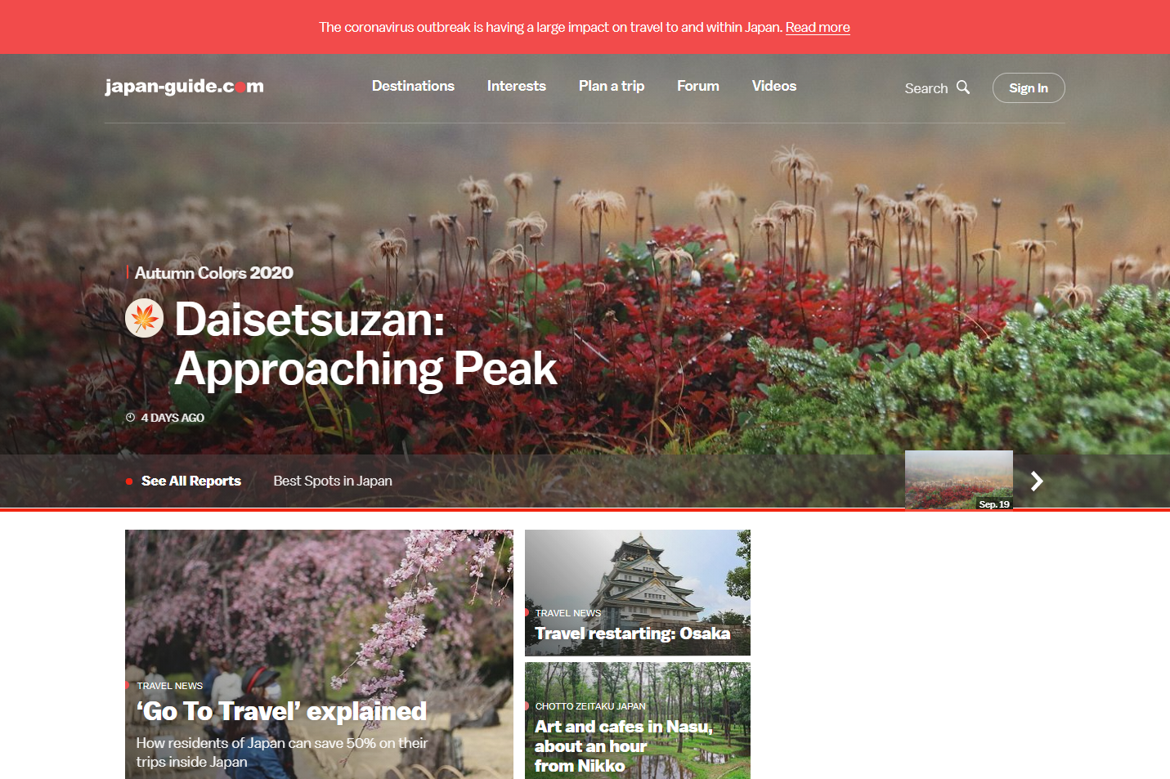
推奨データセット「4. 文化財一覧」「5. 観光施設一覧」「 6. イベント一覧」 「7. 公衆無線LANアクセスポイント一覧」「8. 公衆トイレ一覧」の想定活用サービス例 (1)
３. 推奨データセットとその活用事例
japan-guide.comは、訪日外国人向けに、日本の観光地を案内し、観光プランの立案をサポートするWebサイトです。
日本国内からの当該アクセスの8割は、日本語以外のブラウザによるものです。
出所: japan-guide.com https://www.japan-guide.com/

Slide 36
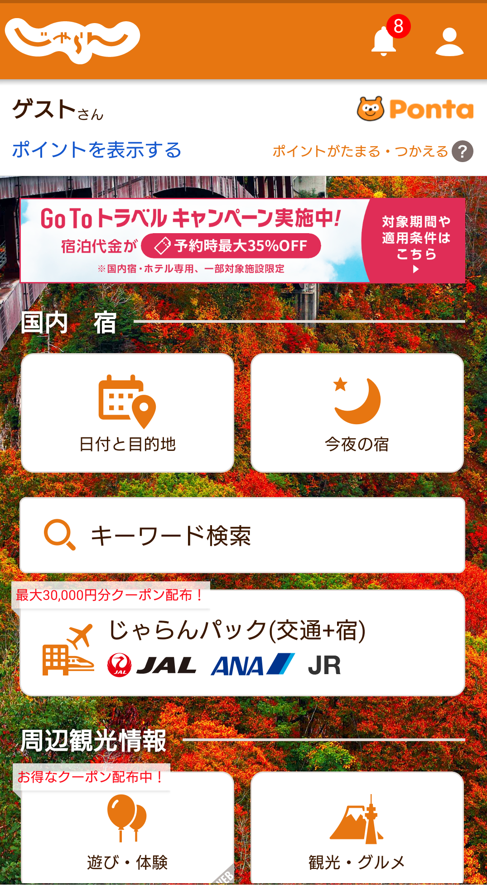
推奨データセット「4. 文化財一覧」「5. 観光施設一覧」「 6. イベント一覧」 「7. 公衆無線LANアクセスポイント一覧」「8. 公衆トイレ一覧」の想定活用サービス例 (2)
３. 推奨データセットとその活用事例
じゃらんは、国内外旅行や宿泊、遊び・体験の予約等をサポートする観光ポータルサイトです。 3,000万以上の閲覧者があります。
出所: じゃらん https://www.jalan.net/

Slide 37
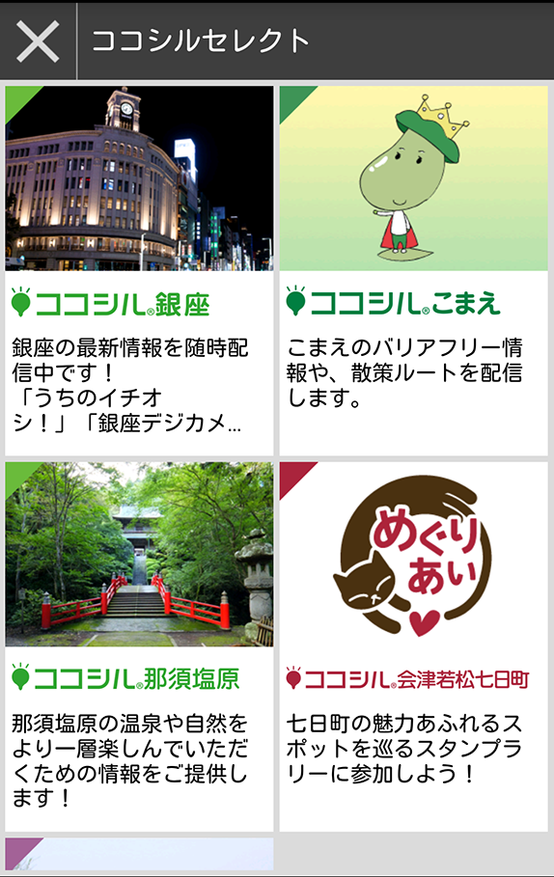
推奨データセット「4. 文化財一覧」「5. 観光施設一覧」「 6. イベント一覧」 「7. 公衆無線LANアクセスポイント一覧」「8. 公衆トイレ一覧」の想定活用サービス例 (3)
３. 推奨データセットとその活用事例
ココシルは、街歩き・観光情報サービス機能を提供するオールインワンパッケージシステムです。 国内外60箇所以上に導入されています。
出所: ココシル https://www.kokosil.net/

Slide 38
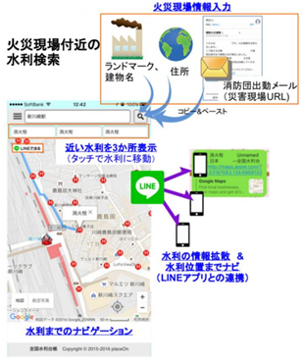
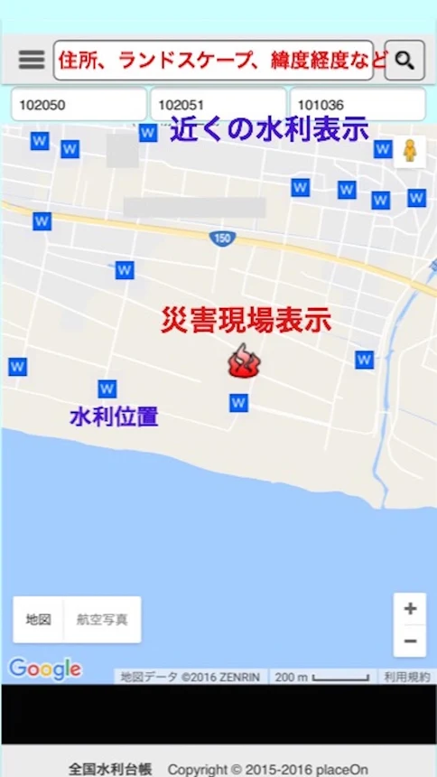
推奨データセット「9. 消防水利施設一覧」の想定活用サービス例
３. 推奨データセットとその活用事例
全国水利台帳は、火災現場にて、現場から近い水利を迅速に検索できるアプリです。
火災現場の位置情報を入力することにより、現場に近い防災用の水利の位置・種類を表示します。 消防団員・消防署職員だけでなく、自主防災や地域防災においても活用できます。
出所: 政府CIOポータル オープンデータ100 https://cio.go.jp/opendata100
出所: 全国水利台帳LITE https://play.google.com/store/apps/details?id=jp.placeon.waterpoint

Slide 39
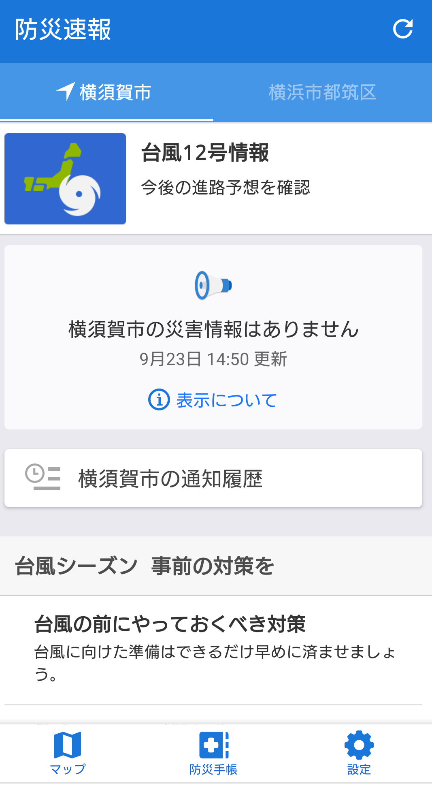
推奨データセット「10. 指定救急避難場所一覧」の想定活用サービス例
３. 推奨データセットとその活用事例
Yahoo! 防災情報は、避難情報や緊急地震速報、津波、ゲリラ豪雨、などの災害情報や今後の予報・予測を通知するアプリです。1,700万人以上の利用者があります。
Yahoo! 防災情報 https://emg.yahoo.co.jp/

Slide 40
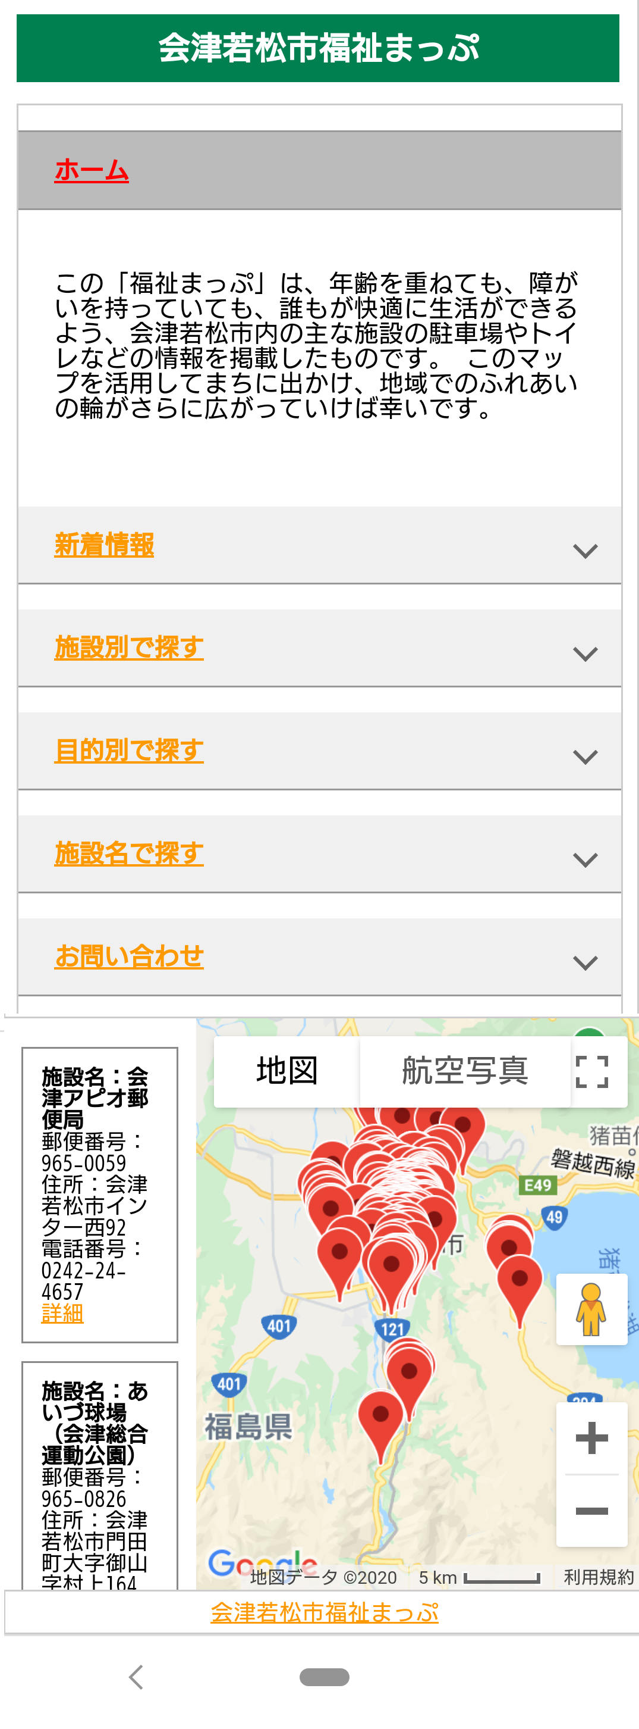
推奨データセット「12. 公共施設一覧」の想定活用サービス例
３. 推奨データセットとその活用事例
会津若松市福祉まっぷは、公共施設等の住所や連絡先、トイレの数、ベビーシートの有無などを確認できるサイトです。
出所:会津若松市福祉まっぷ https://app.data4citizen.jp/08_welfareMap/

Slide 41
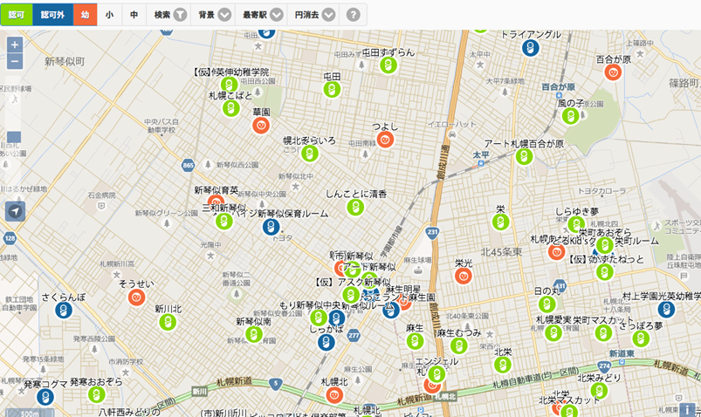
推奨データセット「13. 子育て施設一覧」の想定活用サービス例 (1)
３. 推奨データセットとその活用事例
さっぽろ保育園マップは、地図上に認可・認可外保育園・幼稚園の場所を表示する アプリです。 任意の場所から一定の距離内にある保育園の検索や、個別保育園の詳細情報の参照ができます。
出所: 政府CIOポータル オープンデータ100 https://cio.go.jp/opendata100

Slide 42
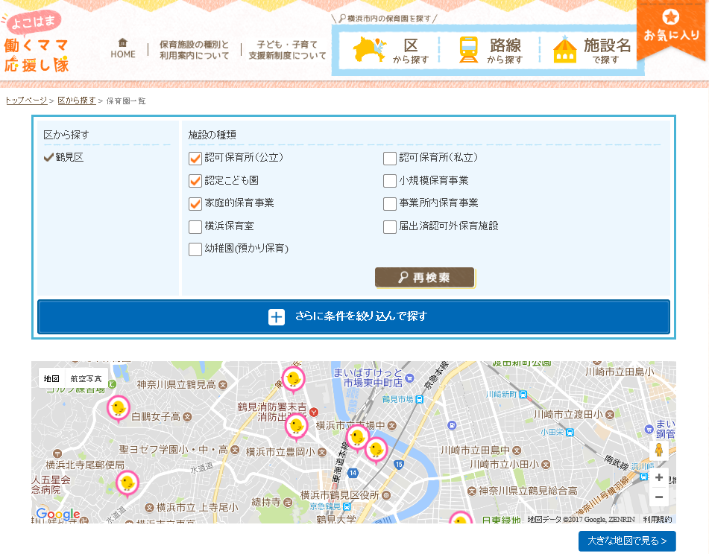
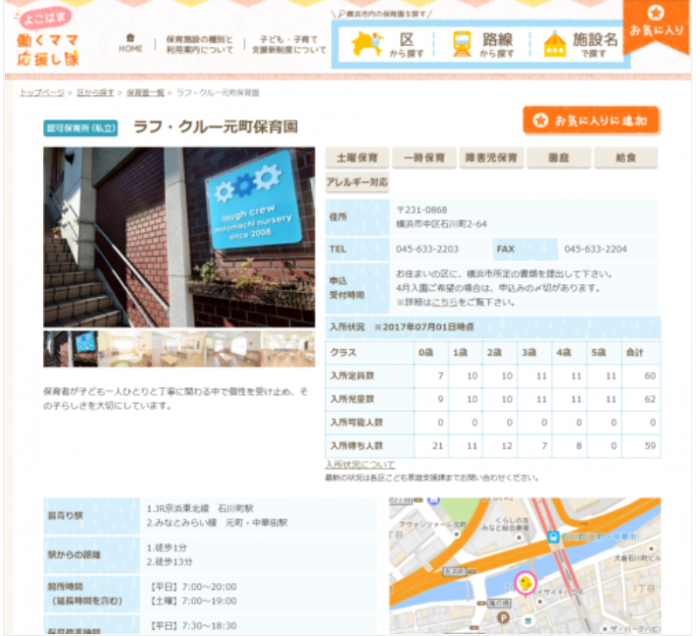
推奨データセット「13. 子育て施設一覧」の想定活用サービス例 (2)
３. 推奨データセットとその活用事例
働くママ応援し隊は、入所状況や施設画像、保育サービスを検索することが可能なwebページです。
出所: 政府CIOポータル オープンデータ100 https://cio.go.jp/opendata100

Slide 43
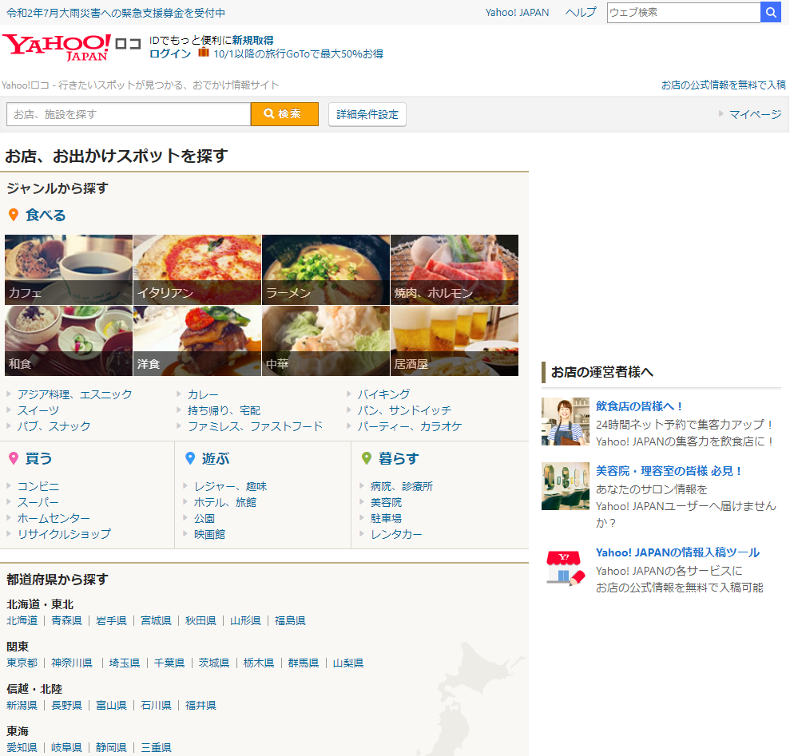
推奨データセット「A-1. 食品等営業許可・届出一覧」の想定活用サービス例
３. 推奨データセットとその活用事例
おでかけ情報サイト「Yahoo!ロコ」は、グルメ、レストラン、ショッピング、レジャー施設などの写真、クチコミ、クーポン情報などが検索できる日本最大級の地域情報サイトです。
出所: Yahoo!ロコ https://loco.yahoo.co.jp/

Slide 44
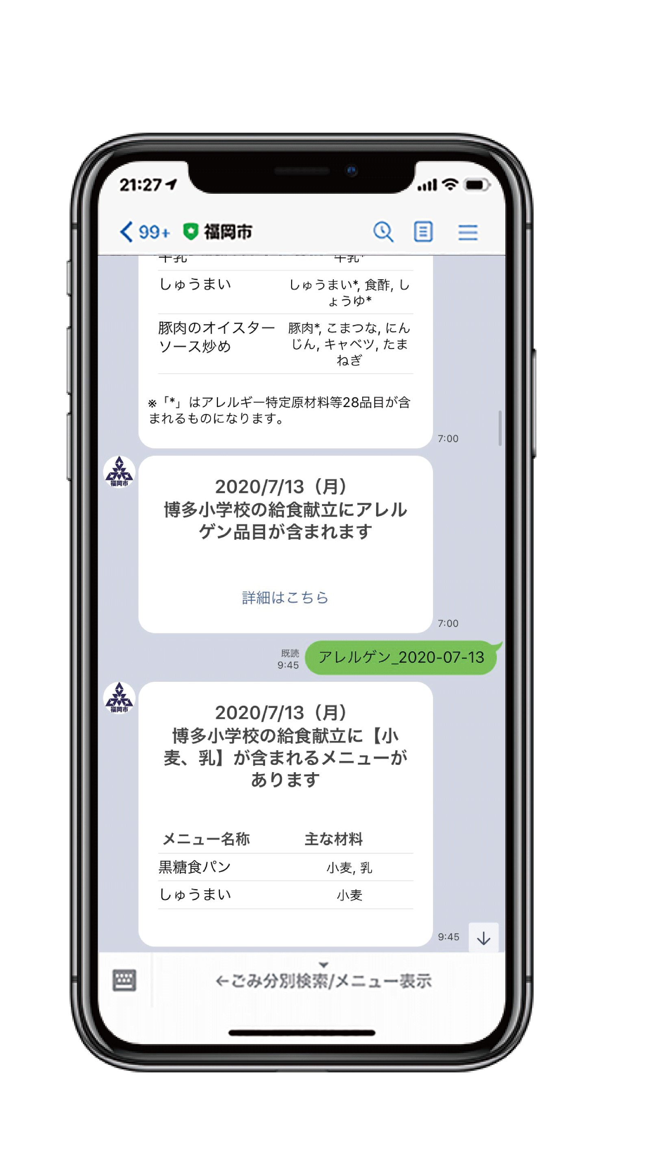
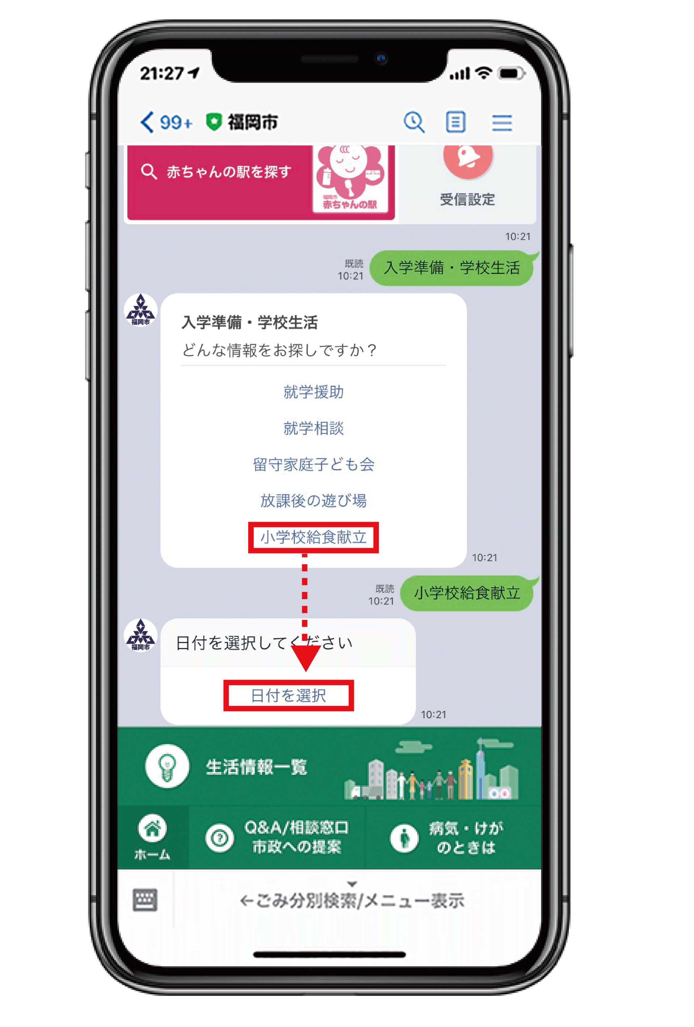
推奨データセット「A-2. 学校給食献立情報」の想定活用サービス例
３. 推奨データセットとその活用事例
あんしん給食管理は、福岡市LINE公式アカウント上で、学校給食の献立情報や アレルギー通知や、検索のできる機能です。
出所: 政府CIOポータル オープンデータ100 https://cio.go.jp/opendata100

Slide 45
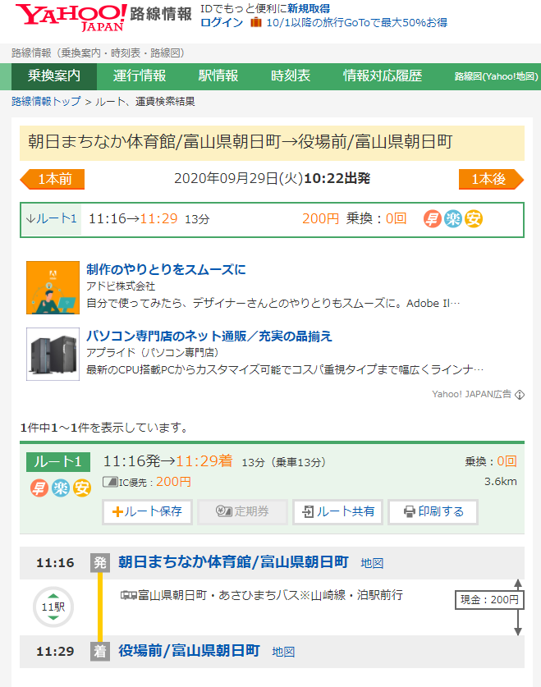
推奨データセット「B-4. 標準的なバス情報フォーマット」の想定活用サービス例
３. 推奨データセットとその活用事例
Yahoo!路線情報は、全国の路線や高速バス、路線バス、飛行機の乗り換え案内サービスです。
出所: Yahoo!路線情報 https://transit.yahoo.co.jp/

Slide 46
１. はじめに ～オープンデータ研修（応用編）の目的～
２. 住民にサービスを提供するための「推奨データセット」
３. 推奨データセットとその活用事例
４. 推奨データセットを用いたデータ作成・公開・活用手法
５. 困ったときは

Slide 47
推奨データセットに基づいたデータの準備・公開の手順
4. 推奨データセットを用いたデータ作成・公開・活用手法
以下の手順で、推奨データセットに基づいたデータの公開に取り組んでください。
本研修で得た知見も、あわせて活用しましょう。
事前準備
住民に提供したいサービスに必要なデータを選定しましょう。
選定したデータの定義書に、どのような項目が定義されているかを確認しましょう。
原課や庁内での説明を行い、対象のデータを取得しましょう。
データの作成
取得したデータを、推奨データセットの定義に従って加工しましょう。
データの公開
加工したデータを、公開しましょう。
データの活用
データを公開したら、サービス提供事業者に連絡すると、より早く利用されるようになります。
準備
作成
公開
活用

Slide 48
(1-1) 対象データの選定
4. 推奨データセットを用いたデータ作成・公開・活用手法
準備
作成
公開
活用
住民に提供したいサービスに必要なデータと、そのサービスの提供事業者を調査しましょう。
どのような事業者が、サービスを提供しているか
提供したいサービスには、どのようなデータが必要か
(1)どのような事業者が、サービスを提供しているか？
役所
民間のサービス
住民
標準化されたデータ
（推奨データセットなど）
サービスに
埋め込まれた情報
(2)提供したいサービスには、どのようなデータが必要か？

Slide 49
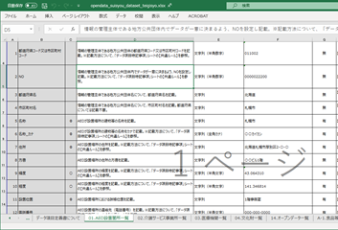
(1-2) データ定義の確認
4. 推奨データセットを用いたデータ作成・公開・活用手法
準備
作成
公開
活用
推奨データセットの定義書を確認し、
選定したデータセットにどのような項目が定義されているか
必須項目や推奨項目は何か
確認しましょう。
たとえば、AED設置場所一覧のデータ項目定義書は、以下の項目を必須・推奨としています。
必須項目
名称
名称_カナ
住所
設置位置（建物内の詳細な位置）
利用可能曜日（設定されている場合）
開始時間・終了時間（設定されている場合）
推奨項目
緯度・経度
C列「区分」が2重丸◎である項目は必須
C列「区分」が1重丸○である項目は推奨

Slide 50
(1-3) 原課や庁内での説明
4. 推奨データセットを用いたデータ作成・公開・活用手法
準備
作成
公開
活用
原課や庁内に対しては、対象のデータが「推奨データセット」に挙げられていることを 説明しましょう。
選定したデータを管理している原課等に説明する際に、「推奨データセット」の意義と目的を 説明しましょう。
公開しているデータが利用されやすくなるために
内閣官房情報通信技術（IT）総合戦略室が
公開することが望ましいデータとフォーマットを挙げている
推奨データセットに基づいたデータを公開することにより、 （自前で情報公開するよりも、大きな情報発信効果が得られる） ということを説明しましょう。
統一化されたフォーマットでデータを公開できる
サービス提供事業者が活用しやすくなり、公開したデータが採用されやすい
サービス提供事業者の提供するサービスを通して、住民に情報が伝わりやすくなる

Slide 51
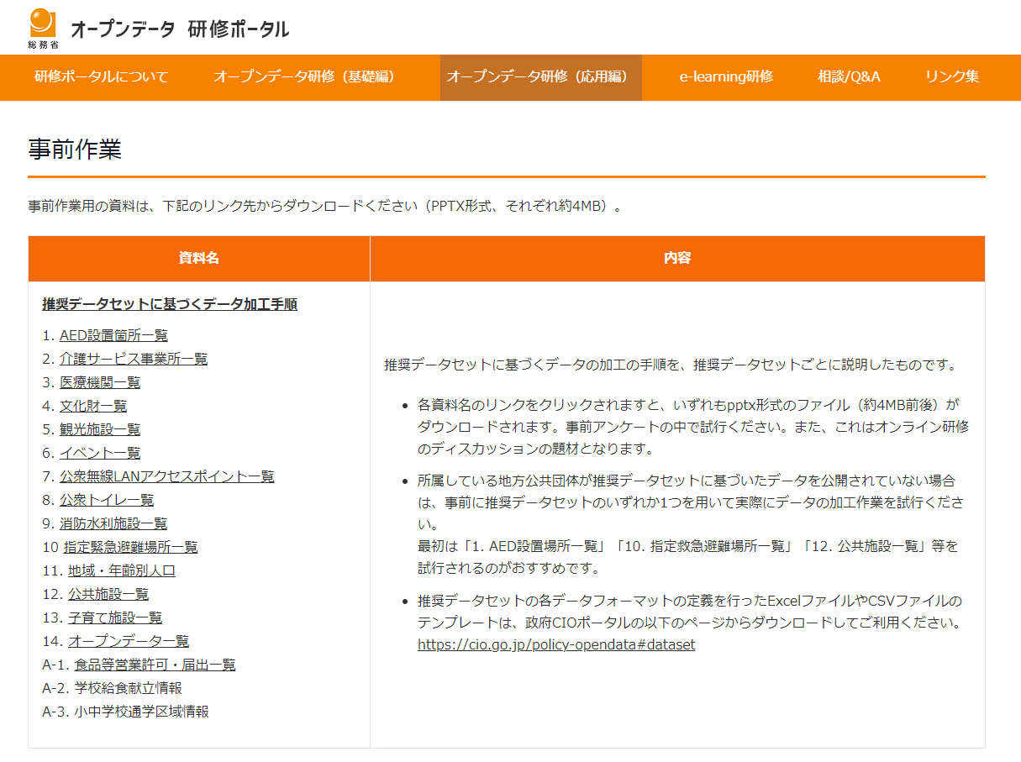
(2) データの作成
4. 推奨データセットを用いたデータ作成・公開・活用手法
準備
作成
公開
活用
入手したデータを、「推奨データセット」に基づいたフォーマットに入力しましょう。
オープンデータ研修（応用編）ポータルの「事前作業」の項目に 基本編14種類と応用編「A-1. 食品等営業許可・届出一覧」～「A-3.小中学校通学区域情報」の変換手順を、データごとに掲載しています。これを参考にしてください。 https://www.opendata-training.org/advanced/

Slide 52
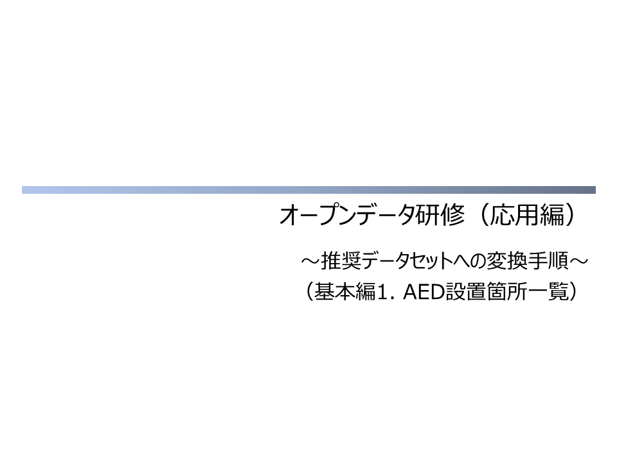
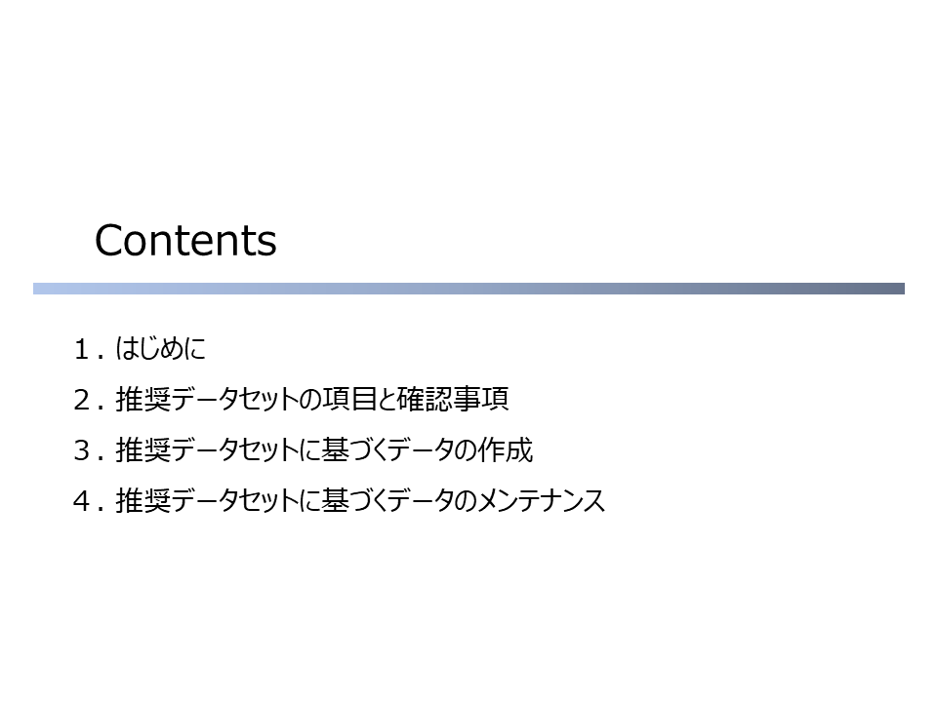
(2) データの作成
4. 推奨データセットを用いたデータ作成・公開・活用手法
準備
作成
公開
活用
入手したデータを、「推奨データセット」に基づいたフォーマットに入力しましょう。
オープンデータ研修（応用編）ポータルの「事前作業」の項目に 基本編14種類と応用編「A-1. 食品等営業許可・届出一覧」～「A-3.小中学校通学区域情報」の変換手順を、データごとに掲載しています。これを参考にしてください。 https://www.opendata-training.org/advanced/
変換手順書・表紙
変換手順書・目次

Slide 53
(2) 補足1: 「B-4. 標準的なバス情報フォーマット」データの作成
4. 推奨データセットを用いたデータ作成・公開・活用手法
準備
作成
公開
活用
「B-4. 標準的なバス情報フォーマット」データの作成方法を補足します。
「B-4.標準的なバス情報フォーマット」については、以下のようなツールを利用できます。
その筋屋 http://www.sinjidai.com/sujiya/
見える化共通入力フォーマット https://www.rosenzu.com/net/mieru/fm/
西沢ツール https://home.csis.u-tokyo.ac.jp/~nishizawa/gtfs/
これらのツールの提供者等が、セミナーを開催していることもありますので、それに参加して情報を得ることも可能です。
以下のような方法で、データを作成することもできます。
地元の大学等と連携する。
民間事業者に委託する。

Slide 54
(2) 補足2: サービス提供事業者の提案するフォーマットの利用
4. 推奨データセットを用いたデータ作成・公開・活用手法
準備
作成
公開
活用
「推奨データセット」を拡張したフォーマットを提案しているサービス提供事業者もあります。
そのフォーマットに準拠してデータを整備すると、サービス提供事業者と連携しやすくなります。
子どもとお出かけ情報サイト「いこーよ」では、「推奨データセット」の「6. イベント一覧」 「12. 公共施設一覧」にある項目を拡張したフォーマットを提案しています。
「いこーよ」からの提案 https://actindi.net/service/municipality/

Slide 55
(3) データの公開
4. 推奨データセットを用いたデータ作成・公開・活用手法
準備
作成
公開
活用
作成したデータを、オープンデータとして公開しましょう。
データの公開方法は、これまでのオープンデータの公開方法と同じです。
ホームページをそのままオープンデータとして公開
ホームページにファイル一覧を掲載
データカタログサイトで公開
データの種類によっては、データを集約している組織を利用して公開することも可能です。

Slide 56
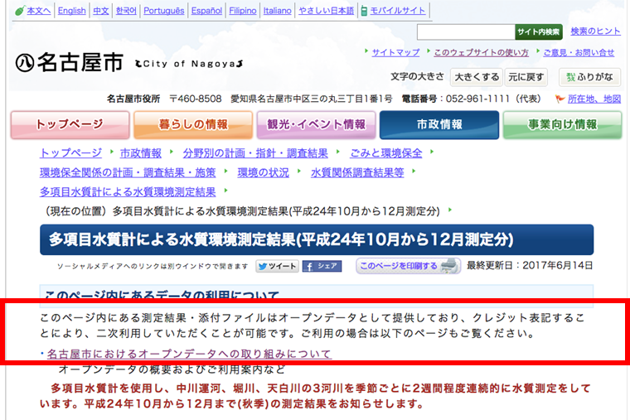
(3-1) ホームページをオープンデータとして公開
4. 推奨データセットを用いたデータ作成・公開・活用手法
準備
作成
公開
活用
ホームページをそのままオープンデータとして公開している例です。
出所: 名古屋市ホームページ
http://www.city.nagoya.jp/kankyo/page/0000076878.html

Slide 57
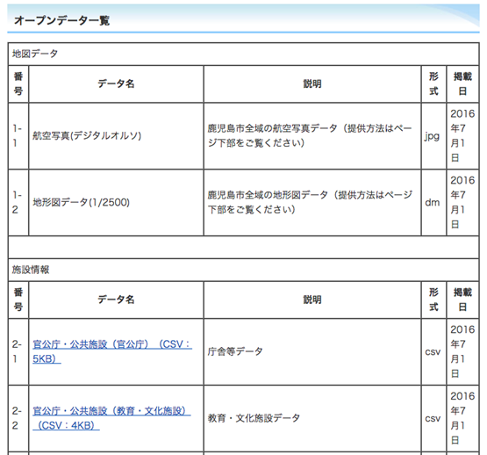
(3-2) ホームページにファイル一覧を公開
4. 推奨データセットを用いたデータ作成・公開・活用手法
準備
作成
公開
活用
ホームページにファイル一覧を掲載している例です。
出所: 鹿児島市ホームページ
http://www.city.kagoshima.lg.jp/jousys/opendata.html

Slide 58
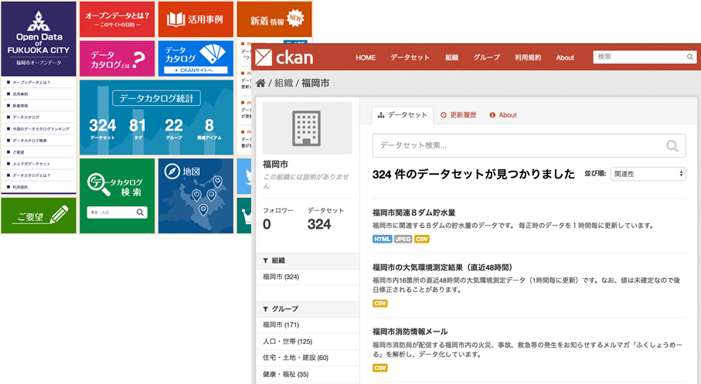
(3-3) オープンデータカタログサイトで公開
4. 推奨データセットを用いたデータ作成・公開・活用手法
準備
作成
公開
活用
オープンデータカタログサイトを利用して公開している例です。
出所: 福岡市オープンデータカタログサイト
https://www.open-governmentdata.org/fukuoka-city/

Slide 59

(3-4) データを集約している組織を利用
4. 推奨データセットを用いたデータ作成・公開・活用手法
準備
作成
公開
活用
データの種類によっては、データを集約して公開しているところがあります。
そのような組織と連携すると、データがサービス提供事業者に提供されやすくなります。
公共交通オープンデータ協議会
公共交通オープンデータ協議会に入会し、公共交通データを提供すると、同協議会が運用する公共交通オープンデータセンターからそのオープンデータが公開されます。
公共交通オープンデータ協議会には、国内外のICT事業者が加入しており、それらの事業者にデータが提供されやすくなります。 また協議会は、公共交通事業者とICT事業者との間を取り次いでいますので、ICT事業者に個々にコンタクトをとるよりも効率的です。
Google等、個々のICT事業者への取り次ぎに関する相談にも応じています。 https://www.odpt.org/
②オープンデータ化 / ICT事業者との調整
①GTFSデータ提出
GTFS
サービス事業者A
自治体・公共交通事業者
サービス事業者B
公共交通オープンデータセンター
③フィードバック（修正依頼等）
サービス事業者C
出所: 公共交通オープンデータ協議会の資料をもとに作成

Slide 60
(4) データの活用
4. 推奨データセットを用いたデータ作成・公開・活用手法
準備
作成
公開
活用
データを公開したら、サービス提供事業者に連絡すると、より早く、効率的に利用されるようになります。
子どもとお出かけ情報サイト「いこーよ」
サービスを運用しているアクトインディ株式会社に連絡し、連携自治体となることにより、密接なやりとりができ、より効果的なデータを公開できます。
詳細は、以下のwebページをご覧ください。 https://actindi.net/service/municipality/
効果的なデータの提供・反映
役所
データの密接な調整
アクトインディ

Slide 61
(4) データの活用
4. 推奨データセットを用いたデータ作成・公開・活用手法
準備
作成
公開
活用
データを公開したら、サービス提供事業者に連絡すると、より早く、効率的に利用されるようになります。
乗換案内サービス（例: Googleマップ）
以下の手順でGoogleに申請を出すことができます。
詳細は下記をご覧ください。 Google 乗換案内にデータを登録する https://support.google.com/transitpartners/answer/1111481?hl=ja
地域の大学や民間事業者に委託する方法もあります。
Googleアカウントを作成
専用ページから登録
契約の締結
GTFSデータのアップデート
プレビューの確認
出所: 「GTFS・標準的なバス情報フォーマットのページ」の 資料をもとに作成 https://www.gtfs.jp/blog/datarelese/
公開前チェックリスト
※ このあとGoogleによるデータの審査があります。
審査の過程でデータの修正等が必要になる場合があります。

Slide 62
１. はじめに ～オープンデータ研修（応用編）の目的～
２. 住民にサービスを提供するための「推奨データセット」
３. 推奨データセットとその活用事例
４. 推奨データセットを用いたデータ作成・公開・活用手法
５. 困ったときは

Slide 63
相談・参照先一覧
5. 困ったときは
オープンデータ化の取組において困ったときの相談先として、以下のようなものがあります。
国が設置する相談窓口
政府CIOポータル「官民データに関する総合的な相談窓口」 https://cio.go.jp/it-sodan
総務省「官民データ、統計等データに関する相談窓口」 https://www.soumu.go.jp/menu_seisaku/gyoumukanri_sonota/kanmin_data/
オープンデータ相談サイト https://www.opendata-howto.org/
国による支援制度
オープンデータ伝道師 https://cio.go.jp/policy-opendata#dendoushi
総務省地域情報化アドバイザー派遣制度 https://www.soumu.go.jp/menu_seisaku/ictseisaku/ictriyou/manager.html
関連する民間組織
一般社団法人オープン＆ビッグデータ活用・地方創生推進機構（VLED） https://www.vled.or.jp/
公共交通オープンデータ協議会 https://www.odpt.org/
公共交通利用促進ネットワーク https://www.rosenzu.com/net/
気象ビジネス推進コンソーシアム https://www.wxbc.jp/

Slide 64
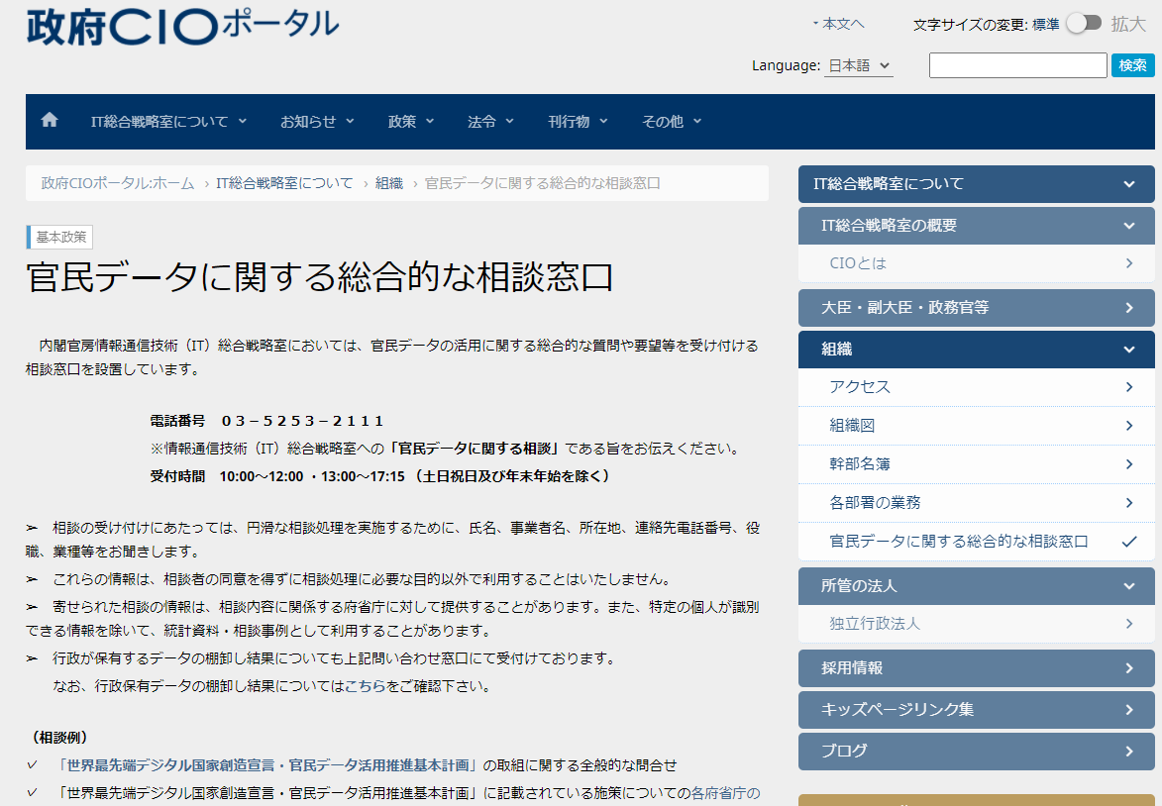
国が設置する相談窓口 （1）政府CIOポータル「官民データに関する総合的な相談窓口」
5. 困ったときは
政府CIOポータル「官民データに関する総合的な相談窓口」では、地方（都道府県、市町村）が策定する官民データ活用推進計画の策定支援や、官民データ活用（パーソナルデータを含む）を推進するための事前相談を受け付けています。
政府CIOポータル「官民データに関する総合的な相談窓口」 https://cio.go.jp/it-sodan

Slide 65

国が設置する相談窓口 （2）総務省「官民データ、統計等データに関する相談窓口」
5. 困ったときは
総務省「官民データ、統計等データに関する相談窓口」では、特に総務省が管理する施策に関して、官民データ活用やオープンデータの取組に関する相談を受け付けています。
総務省「官民データ、統計等データに関する相談窓口」 https://www.soumu.go.jp/menu_seisaku/gyoumukanri_sonota/kanmin_data/

Slide 66

国が設置する相談窓口 （3）オープンデータ相談サイト
5. 困ったときは
オープンデータ化の取組に関する相談窓口のオープンデータ相談サイトには、これまでに寄せられた質問が掲載されており、今後も拡充していきます。
また、問い合わせフォームよりお気軽にご相談・問合せください。
① Q&Aページ
② 相談フォーム
オープンデータ相談サイト https://www.opendata-howto.org/

Slide 67

国が設置する相談窓口 （3）オープンデータ相談サイト ① Q&Aページ
5. 困ったときは
オープンデータ相談サイトのQ&Aページでは、これまでに寄せられた質問が
掲載されています。今後も拡充していきます。

Slide 68

国が設置する相談窓口 （3）オープンデータ相談サイト ② 相談フォーム
5. 困ったときは
研修での疑問点やオープンデータ業務を進めていく上での不明点など、お気軽にご相談・お問合せください。

Slide 69

国による支援制度 (1) オープンデータ伝道師
5. 困ったときは
内閣官房 情報通信技術（IT）総合戦略室では、オープンデータに造詣が深い有識者を「オープンデータ伝道師」として、自治体が主催するセミナー、研修会等へ派遣しています。
このページから、オープンデータ伝道師の派遣申請ができます。
内閣官房オープンデータ伝道師派遣制度 https://cio.go.jp/policy-opendata#dendoushi

Slide 70

国による支援制度 (2) 総務省地域情報化アドバイザー派遣制度
5. 困ったときは
総務省では、情報通信技術（ICT）やデータ活用を通じた地域課題解決に精通した専門家を「地域情報化アドバイザー」として、地方公共団体等からの依頼に応じて派遣しています。
このページにある様式を利用して、申請ください。
総務省地域情報化アドバイザー派遣制度 https://www.soumu.go.jp/menu_seisaku/ictseisaku/ictriyou/manager.html

Slide 71
END
～ 住民へのサービス提供視点でのオープンデータ整備 ～

